Slide 1
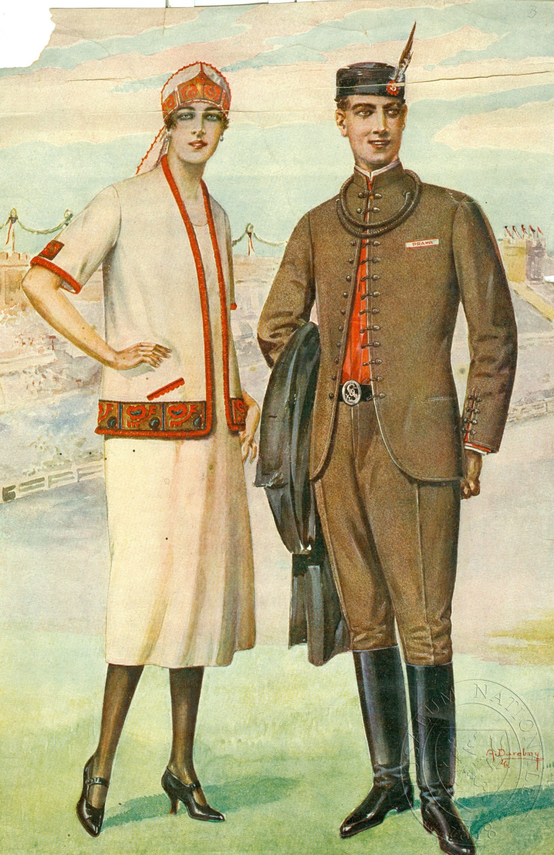
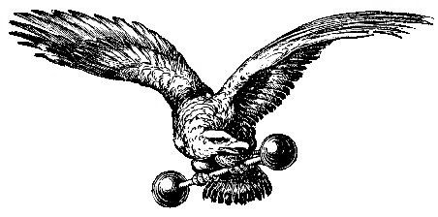
Sokol na česko-polském pohraničí za první republiky
Sokół na granicy czesko-polskiej w czasie Pierwszej Republiki
Petra Willerthová

Slide 2
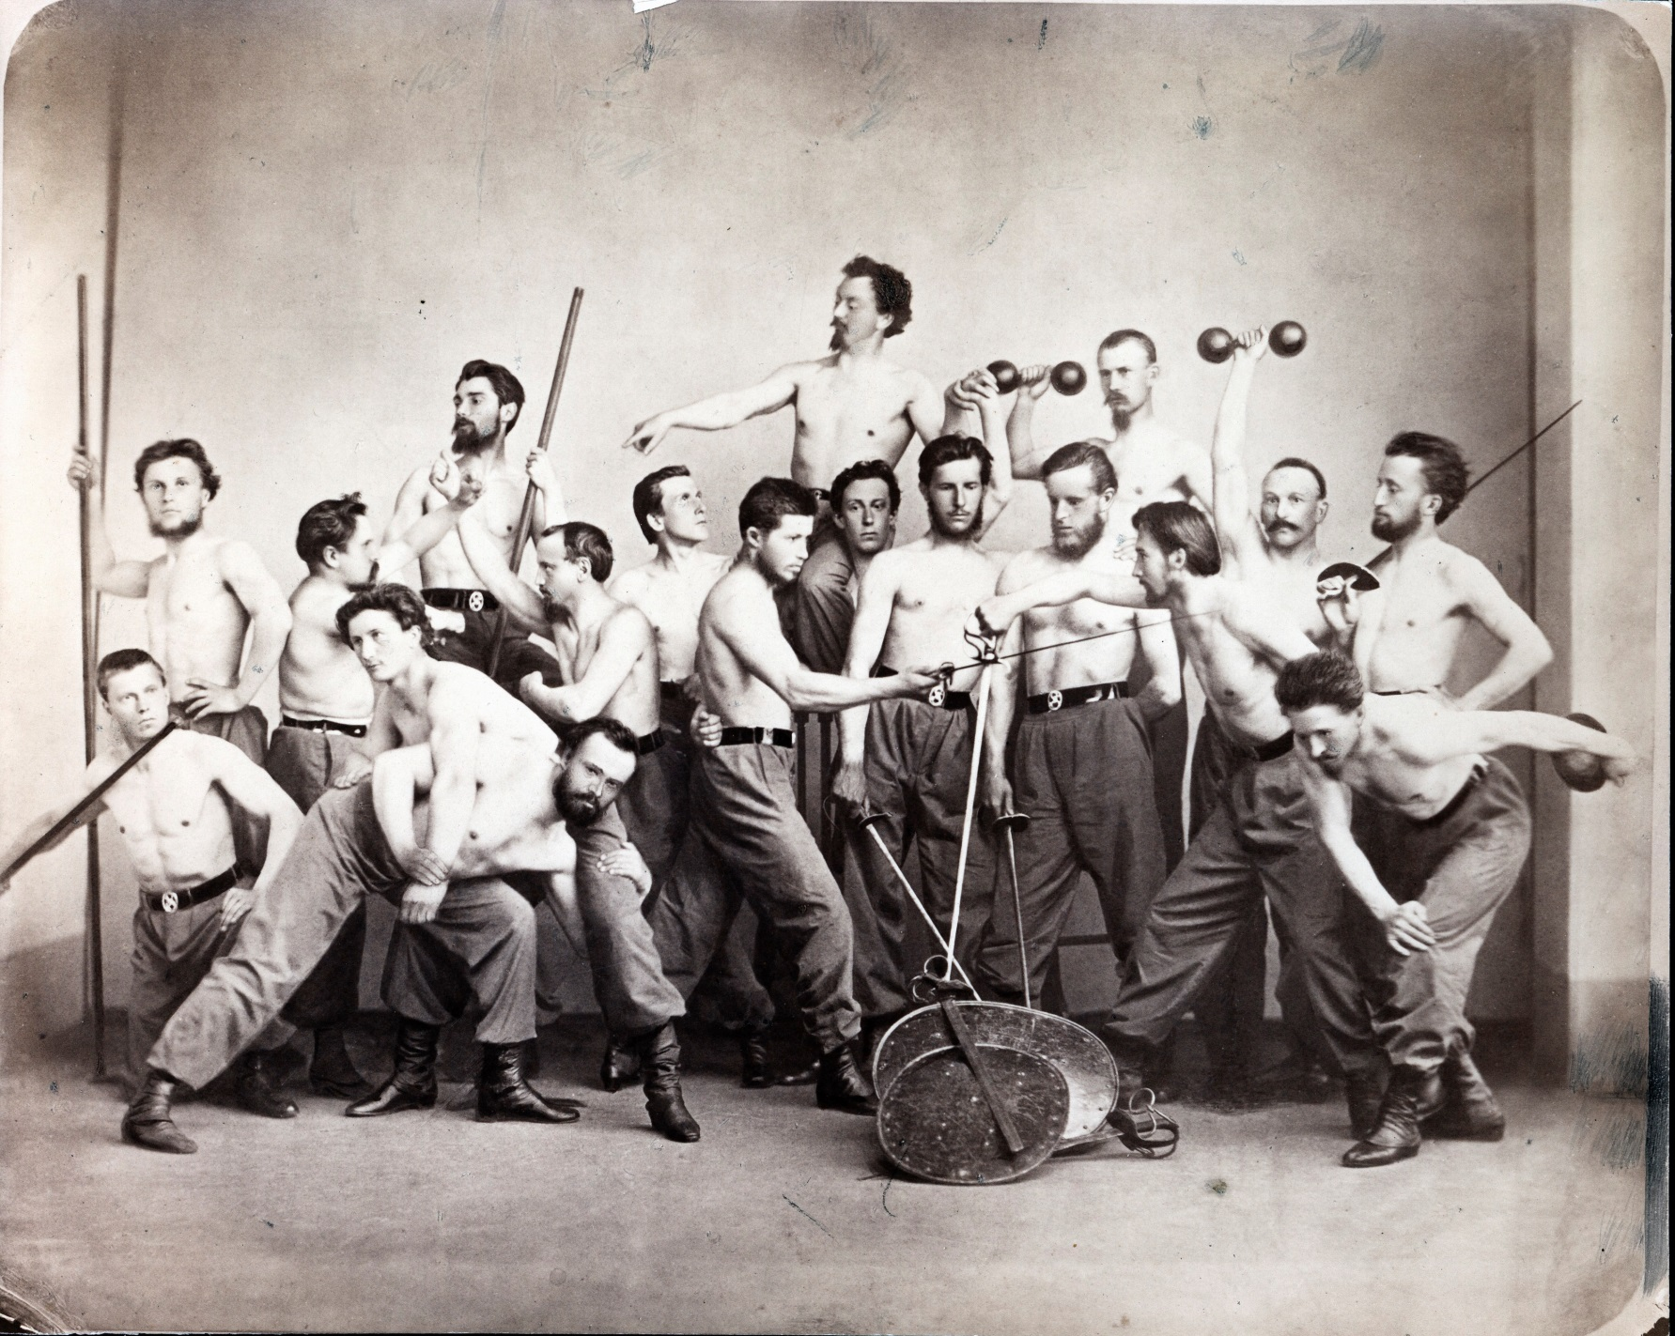
Tělocvičná jednota Sokol
- založena 16. února 1862
Towarzystwo Gimnastyczne Sokół
- założone 16 lutego 1862

Slide 3
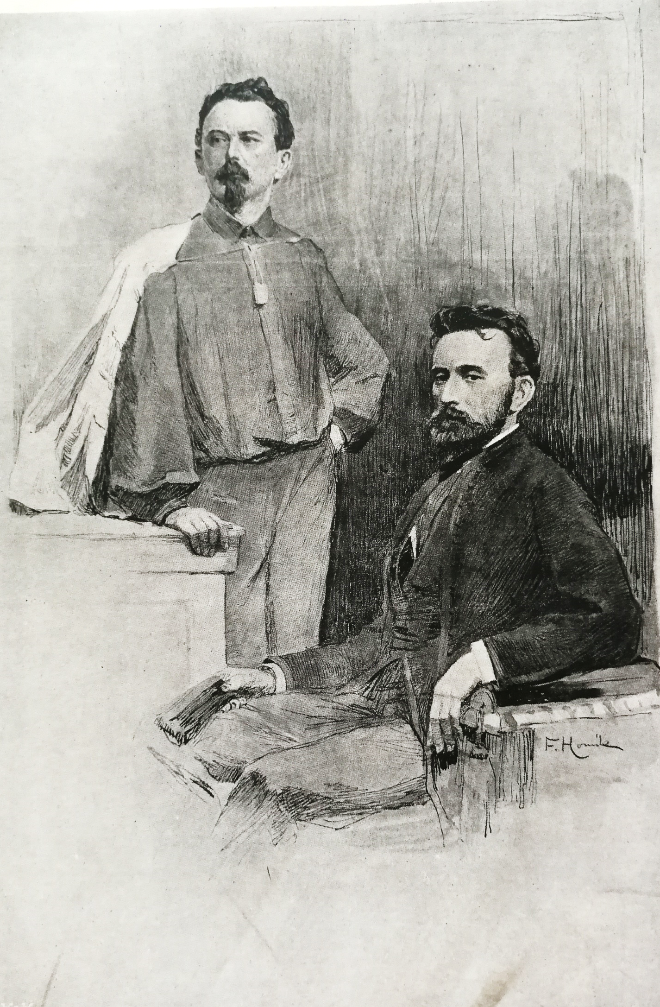
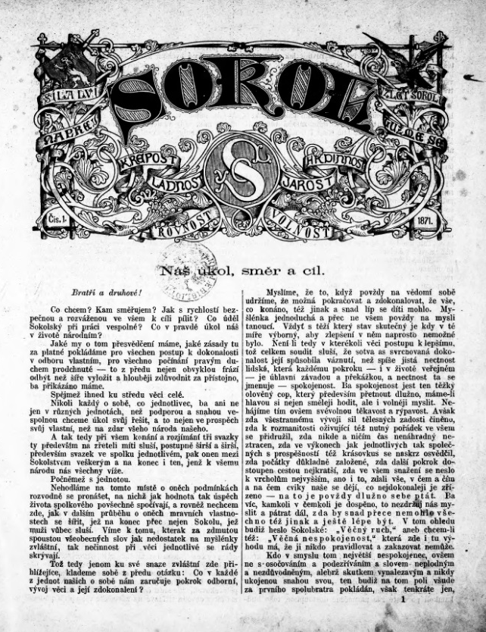
Miroslav Tyrš
Jindřich Fügner
(*1832 †1884)
(*1822 †1865)
Miroslav Tyrš, Náš úkol, směr a cíl v časopise Sokol (1871)
Miroslav Tyrš, Nasze zadanie, kierunek i cel w gazecie Sokol (1871)

Slide 4
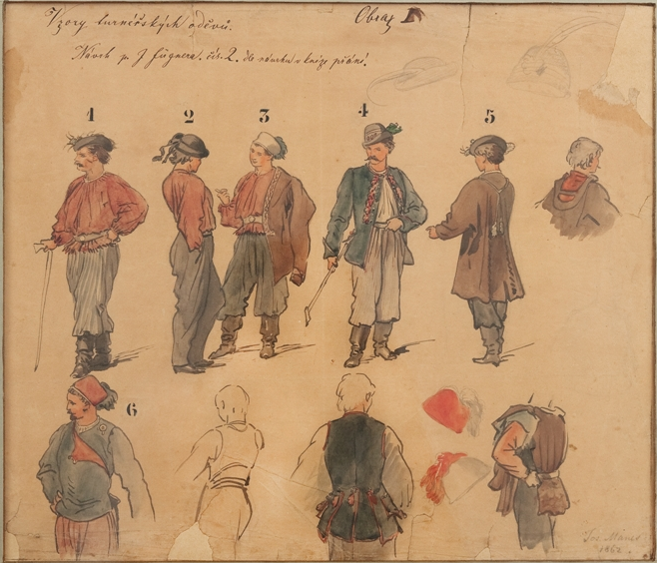
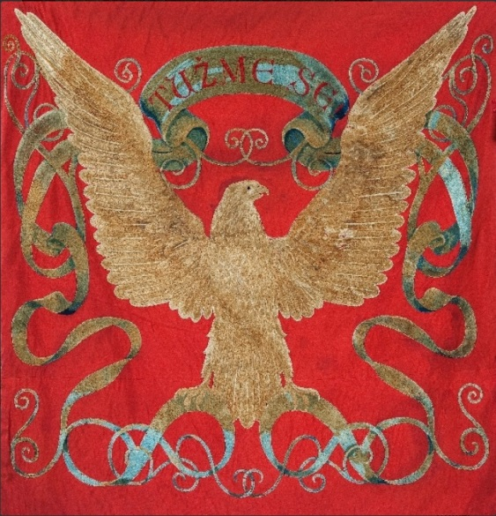
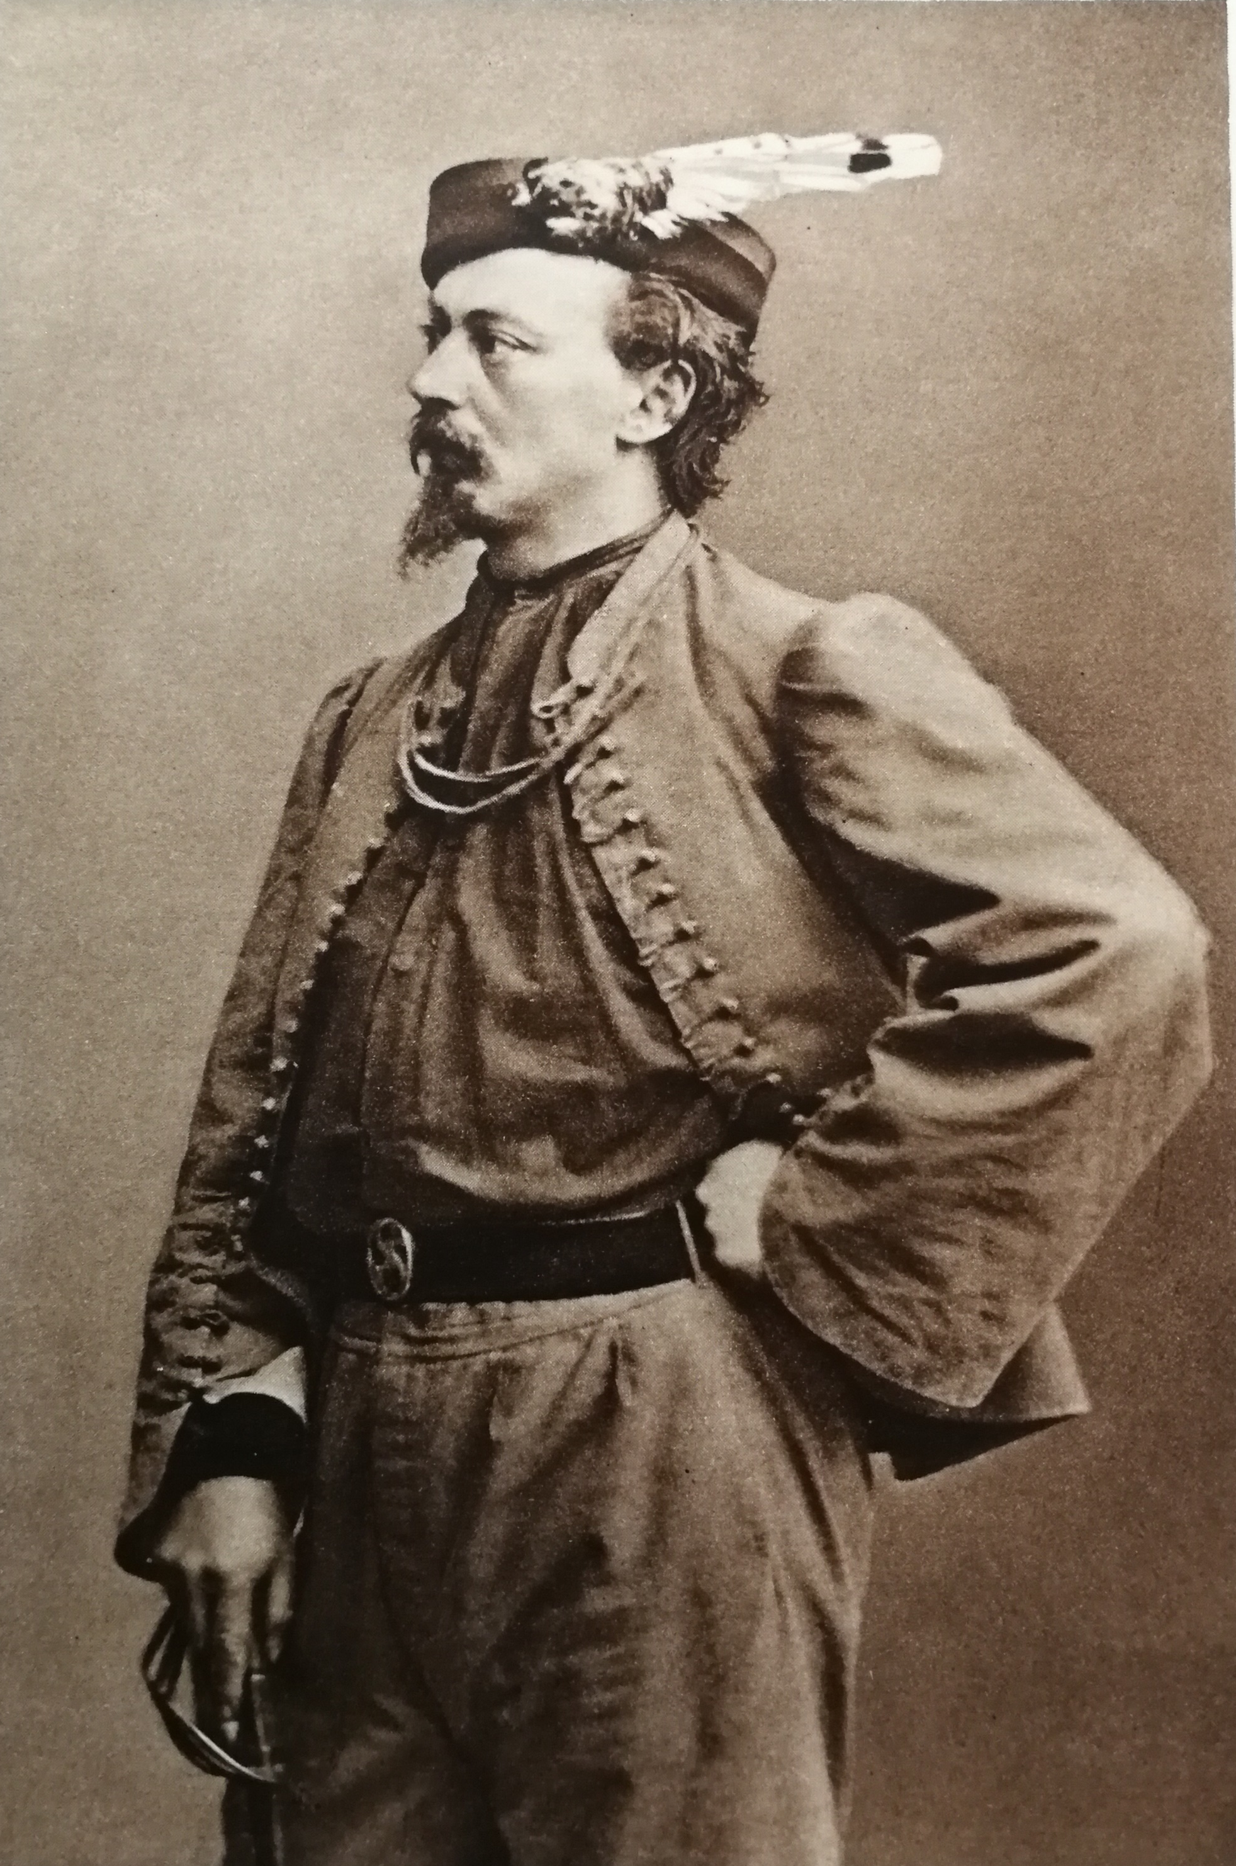
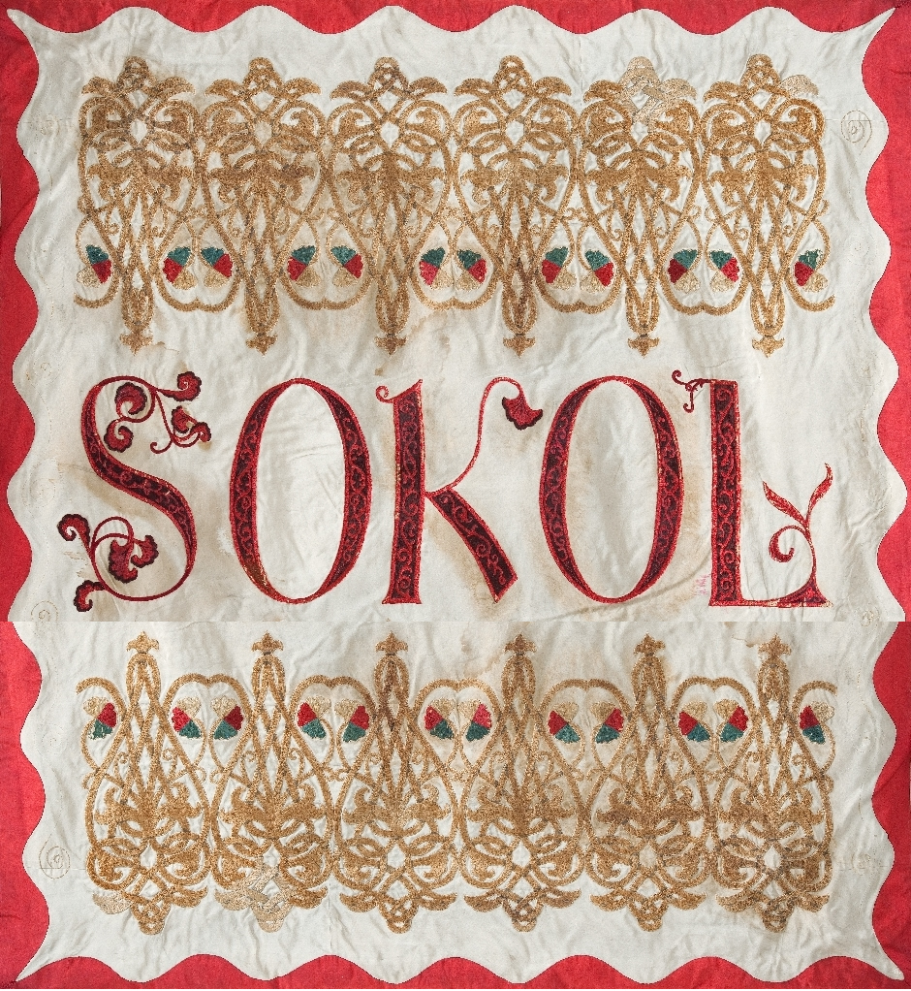



Josef Mánes, návrhy kroje, praporu a loga (1862)
Josef Mánes, zarysy stroju, sztandaru i loga (1862)
Miroslav Tyrš v sokolském kroji (1864)
Miroslav Tyrš w stroju sokolskim (1864)

Slide 5
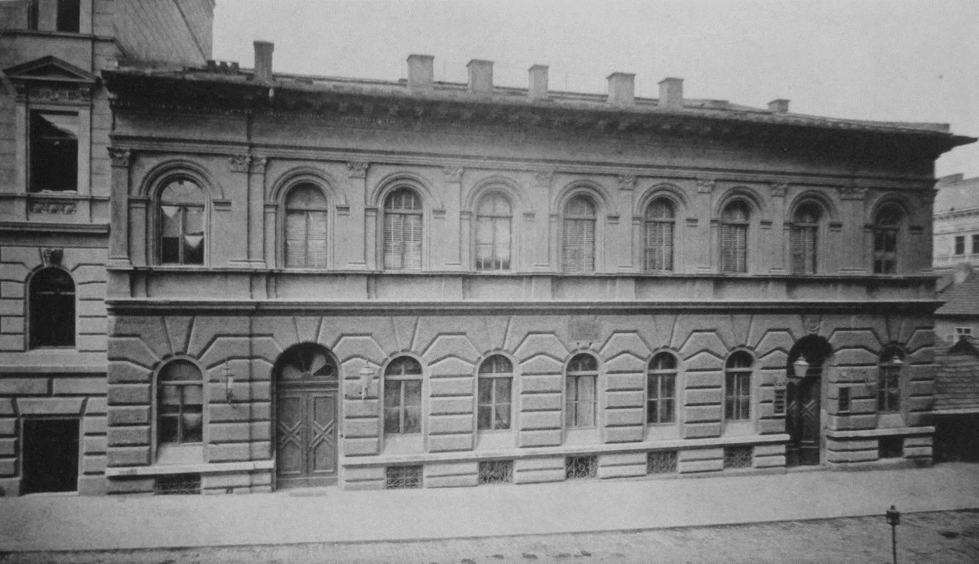
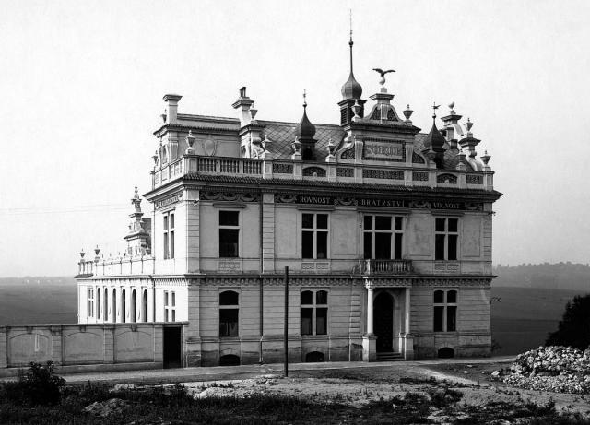
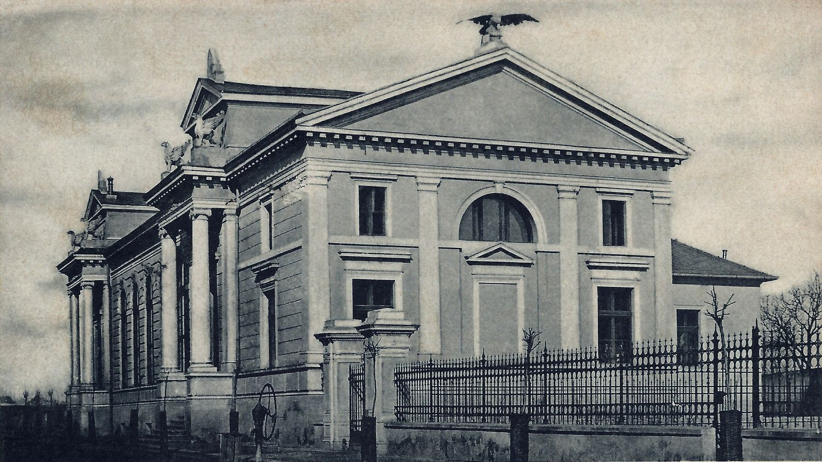
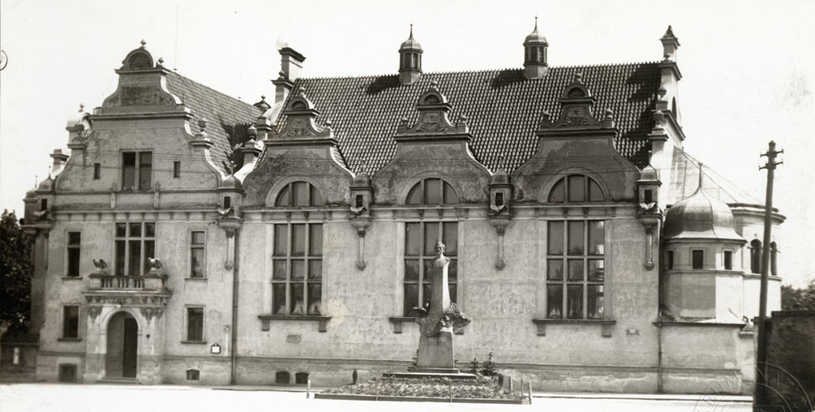
Sokolovny
Sokolnie
internacionální renesance
renesans międzynarodowy
„česká“ renesance
renesans „czeski“
Vojtěch Ignác Ullmann (Praha, 1864)
Ludvík Čížek (Tábor, 1905)
Jan Koula (Český Brod, 1884-1885)
Josef Podhajský (Vysoké Mýto, 1902)

Slide 6
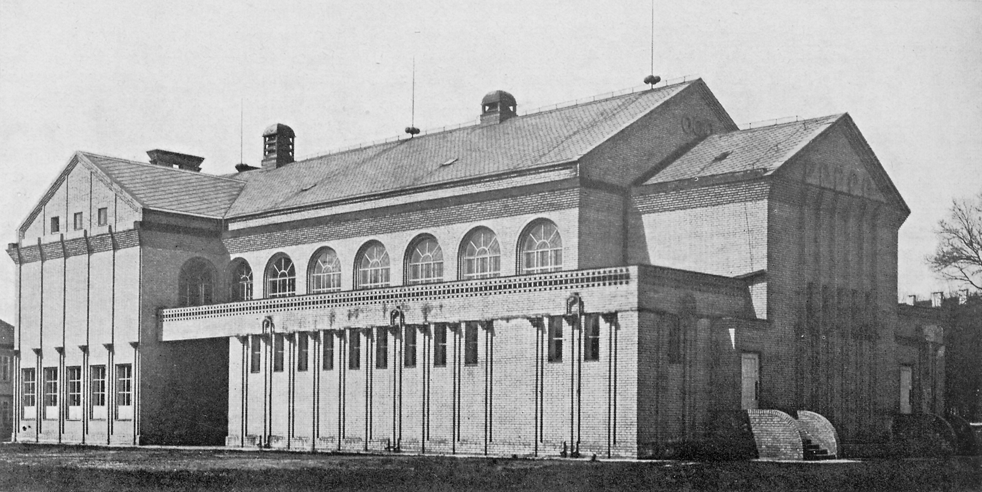
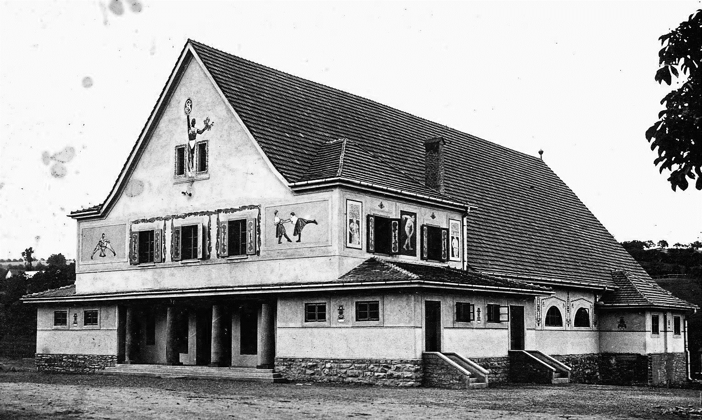
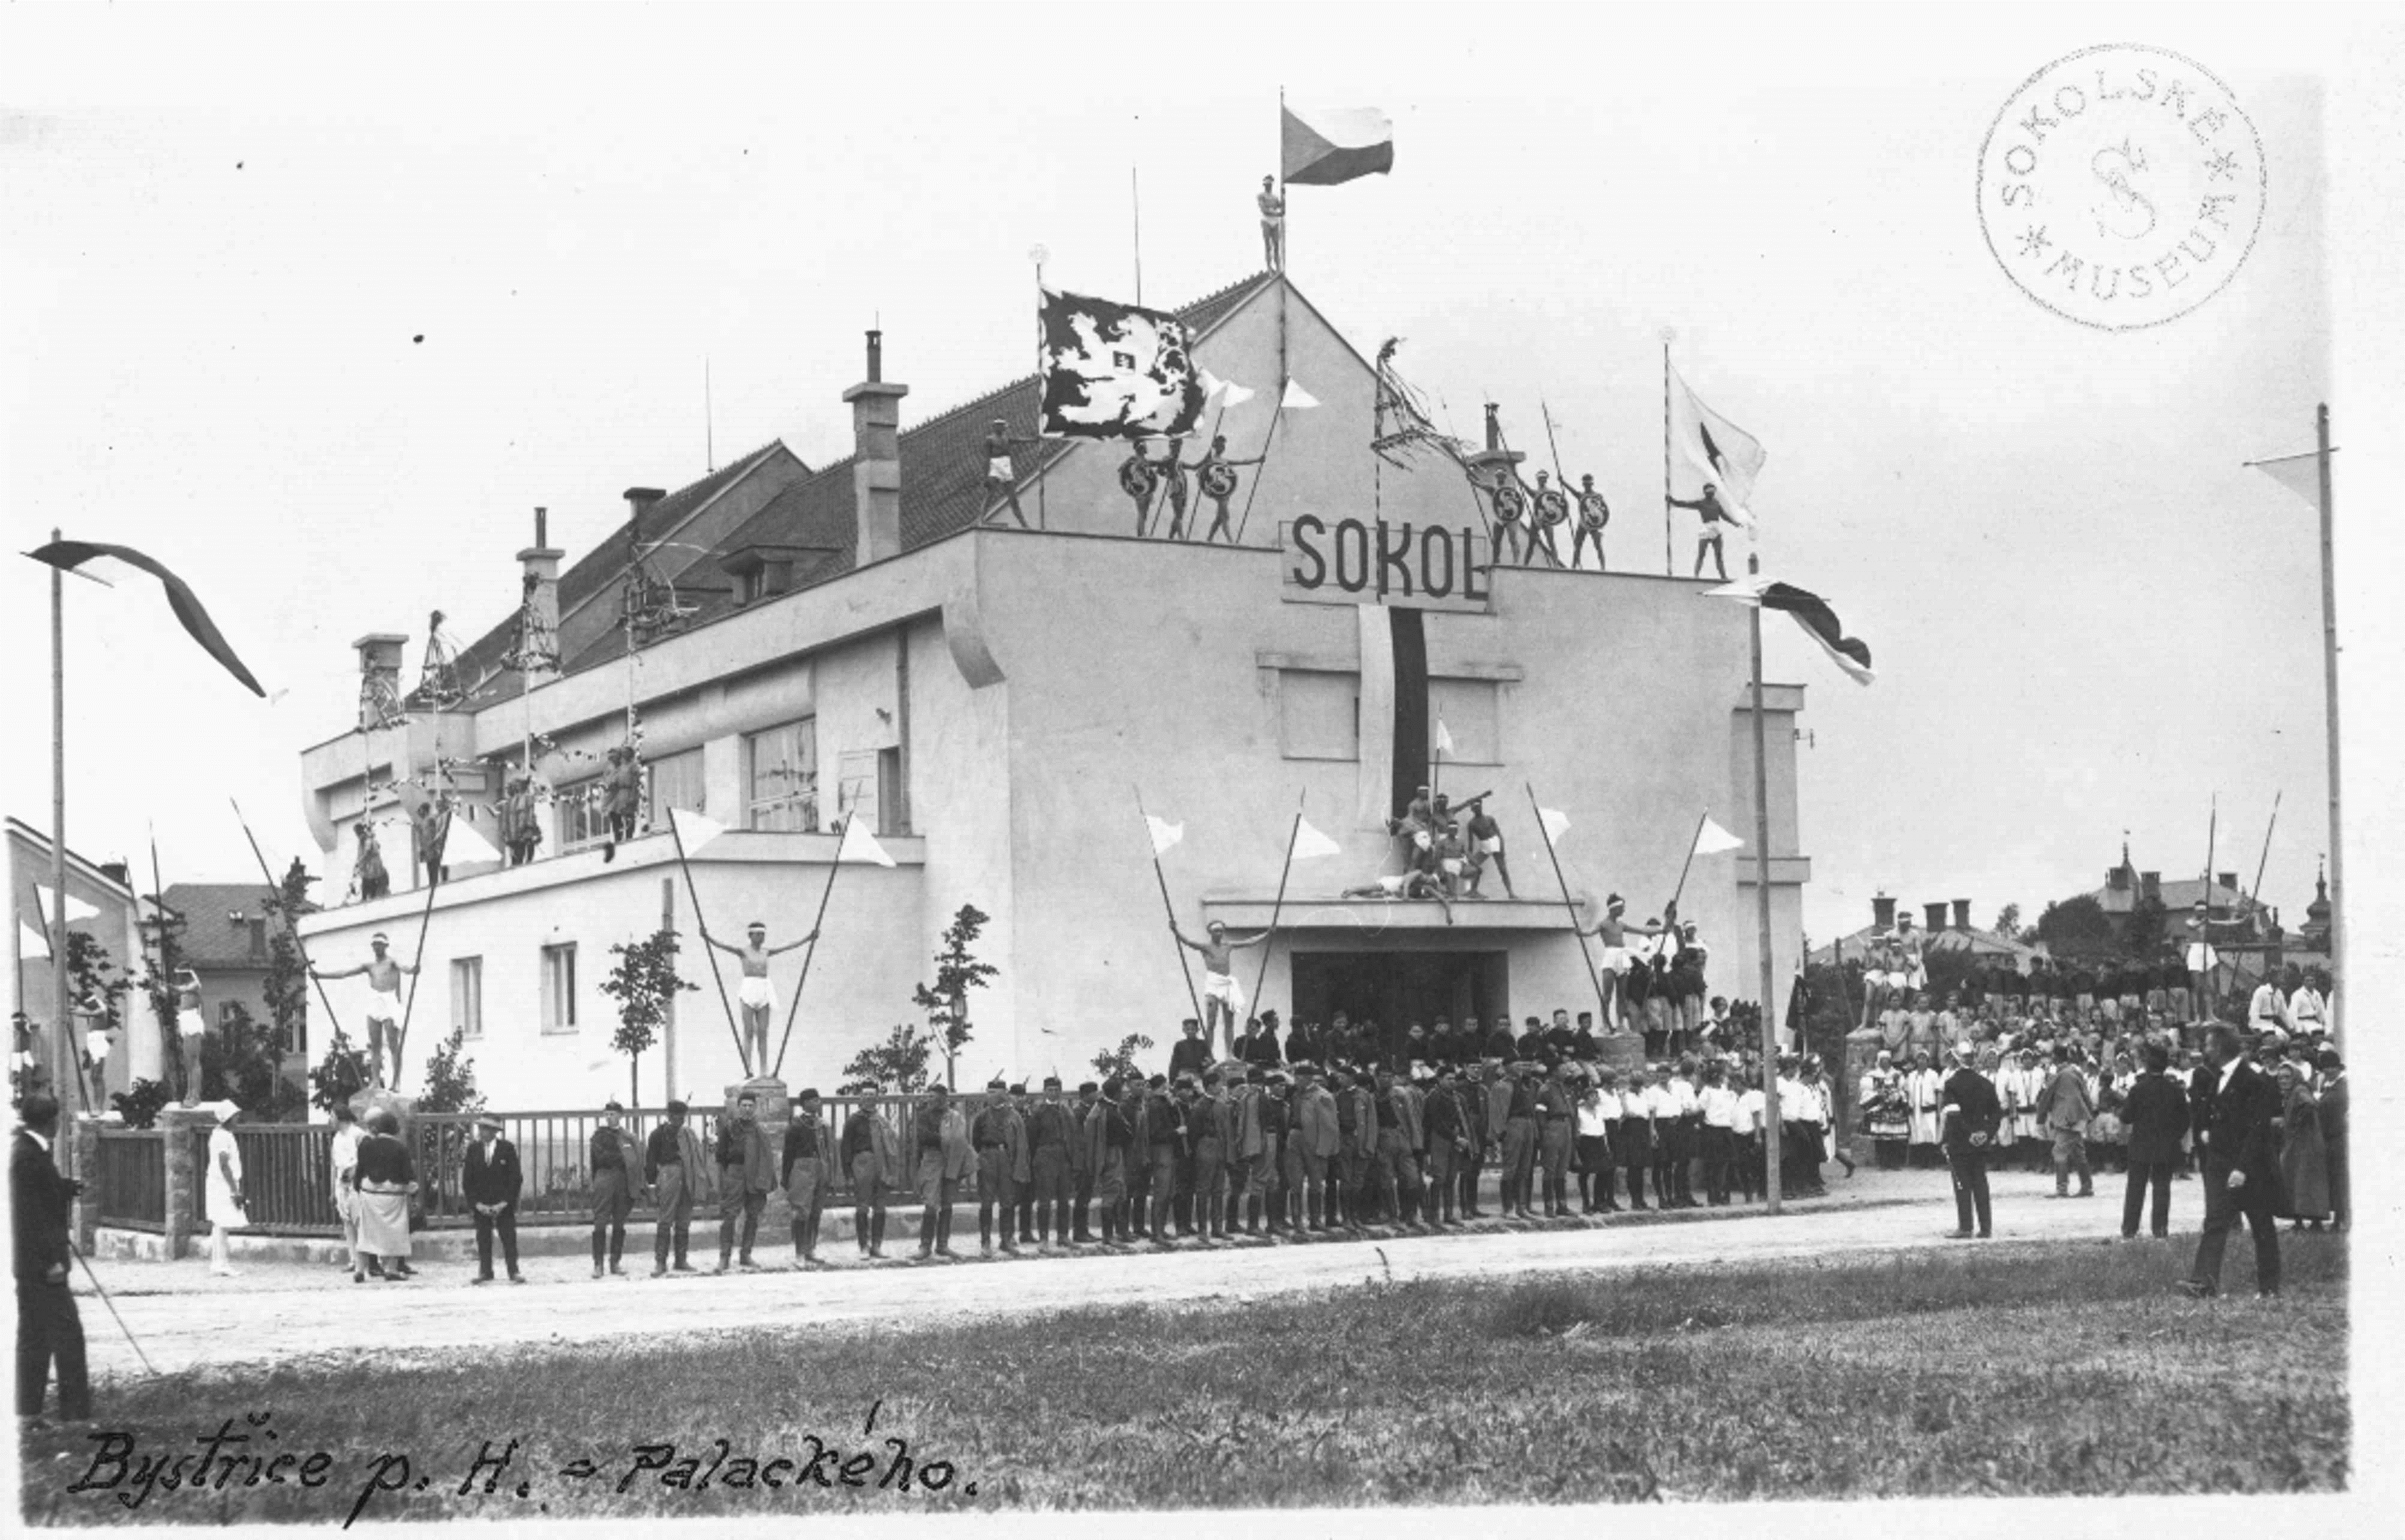
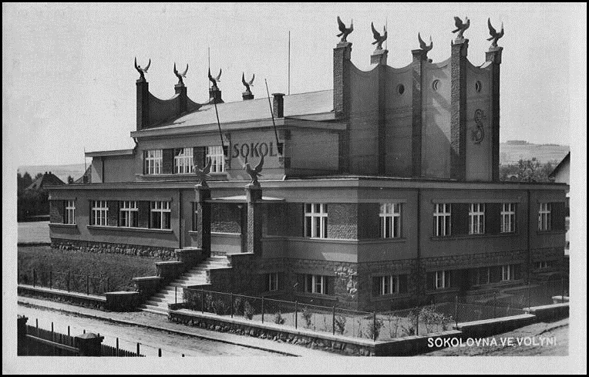
Otakar Novotný (Rakovník, 1912-1914)
Jan Flora (Vizovice, 1922)
Bohuslav Fuchs (Bystřice pod Hostýnem, 1922)
František Průša (Volyň 1928-1929)

Slide 7
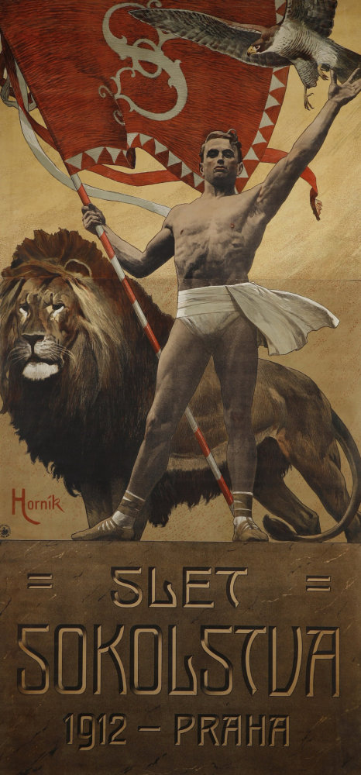
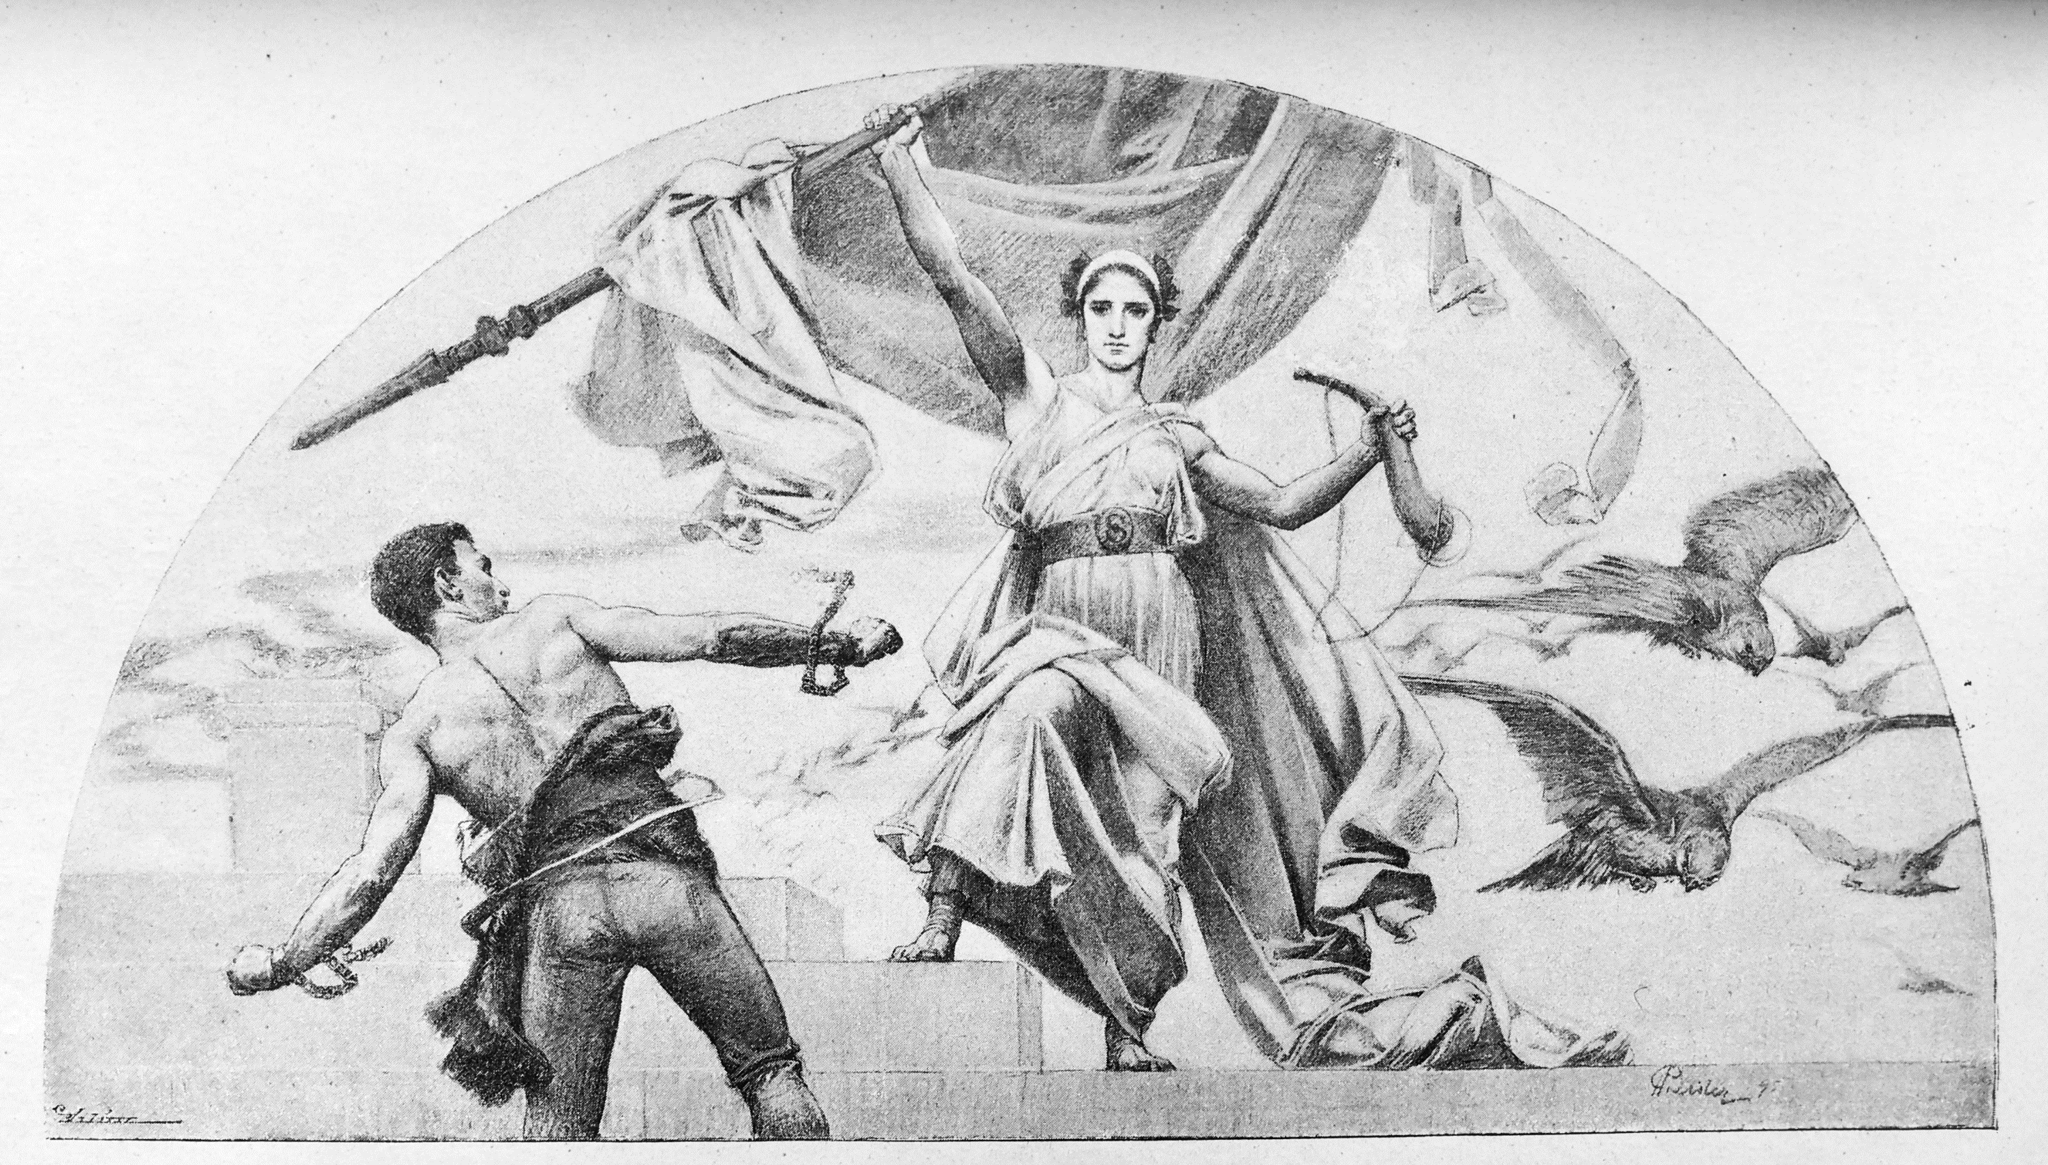
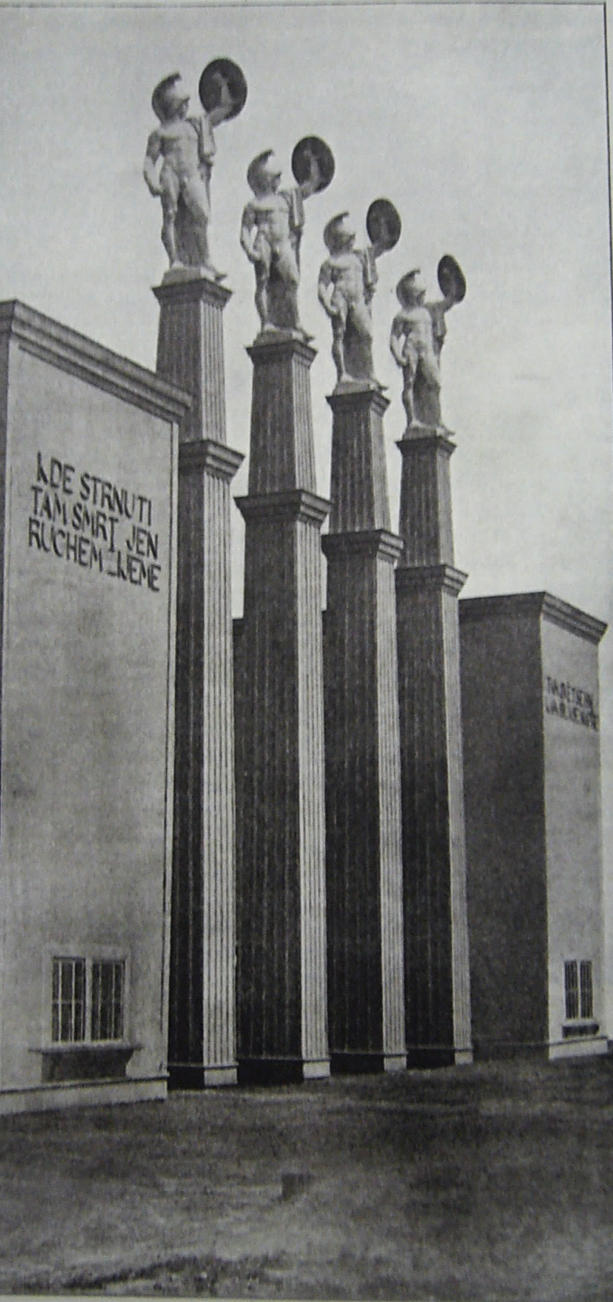
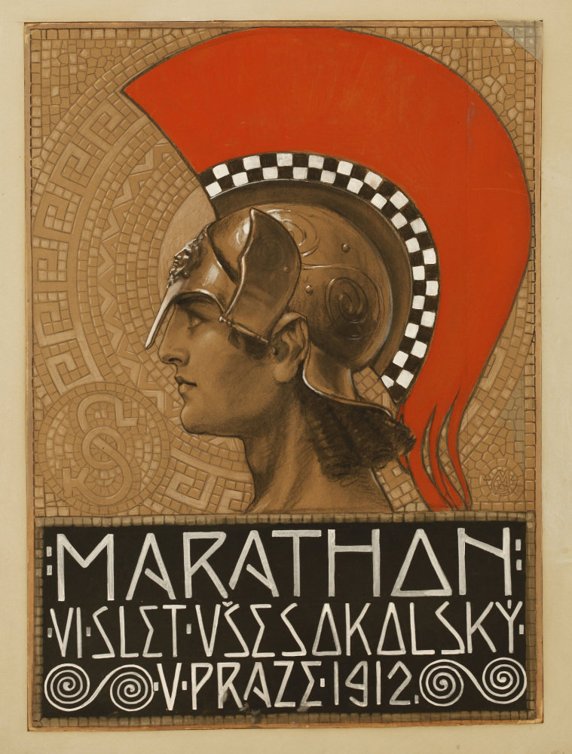
Všesokolské slety – výzdoba sletišť a plakáty
Wszechsokolskie zloty – dekoracja stadionów a plakaty
Jan Preisler (1895)
Alois Dryák (1912)
Bedřich Wachsmann (1901)
Alfons Mucha (1912)
František Horník (1912)

Slide 8
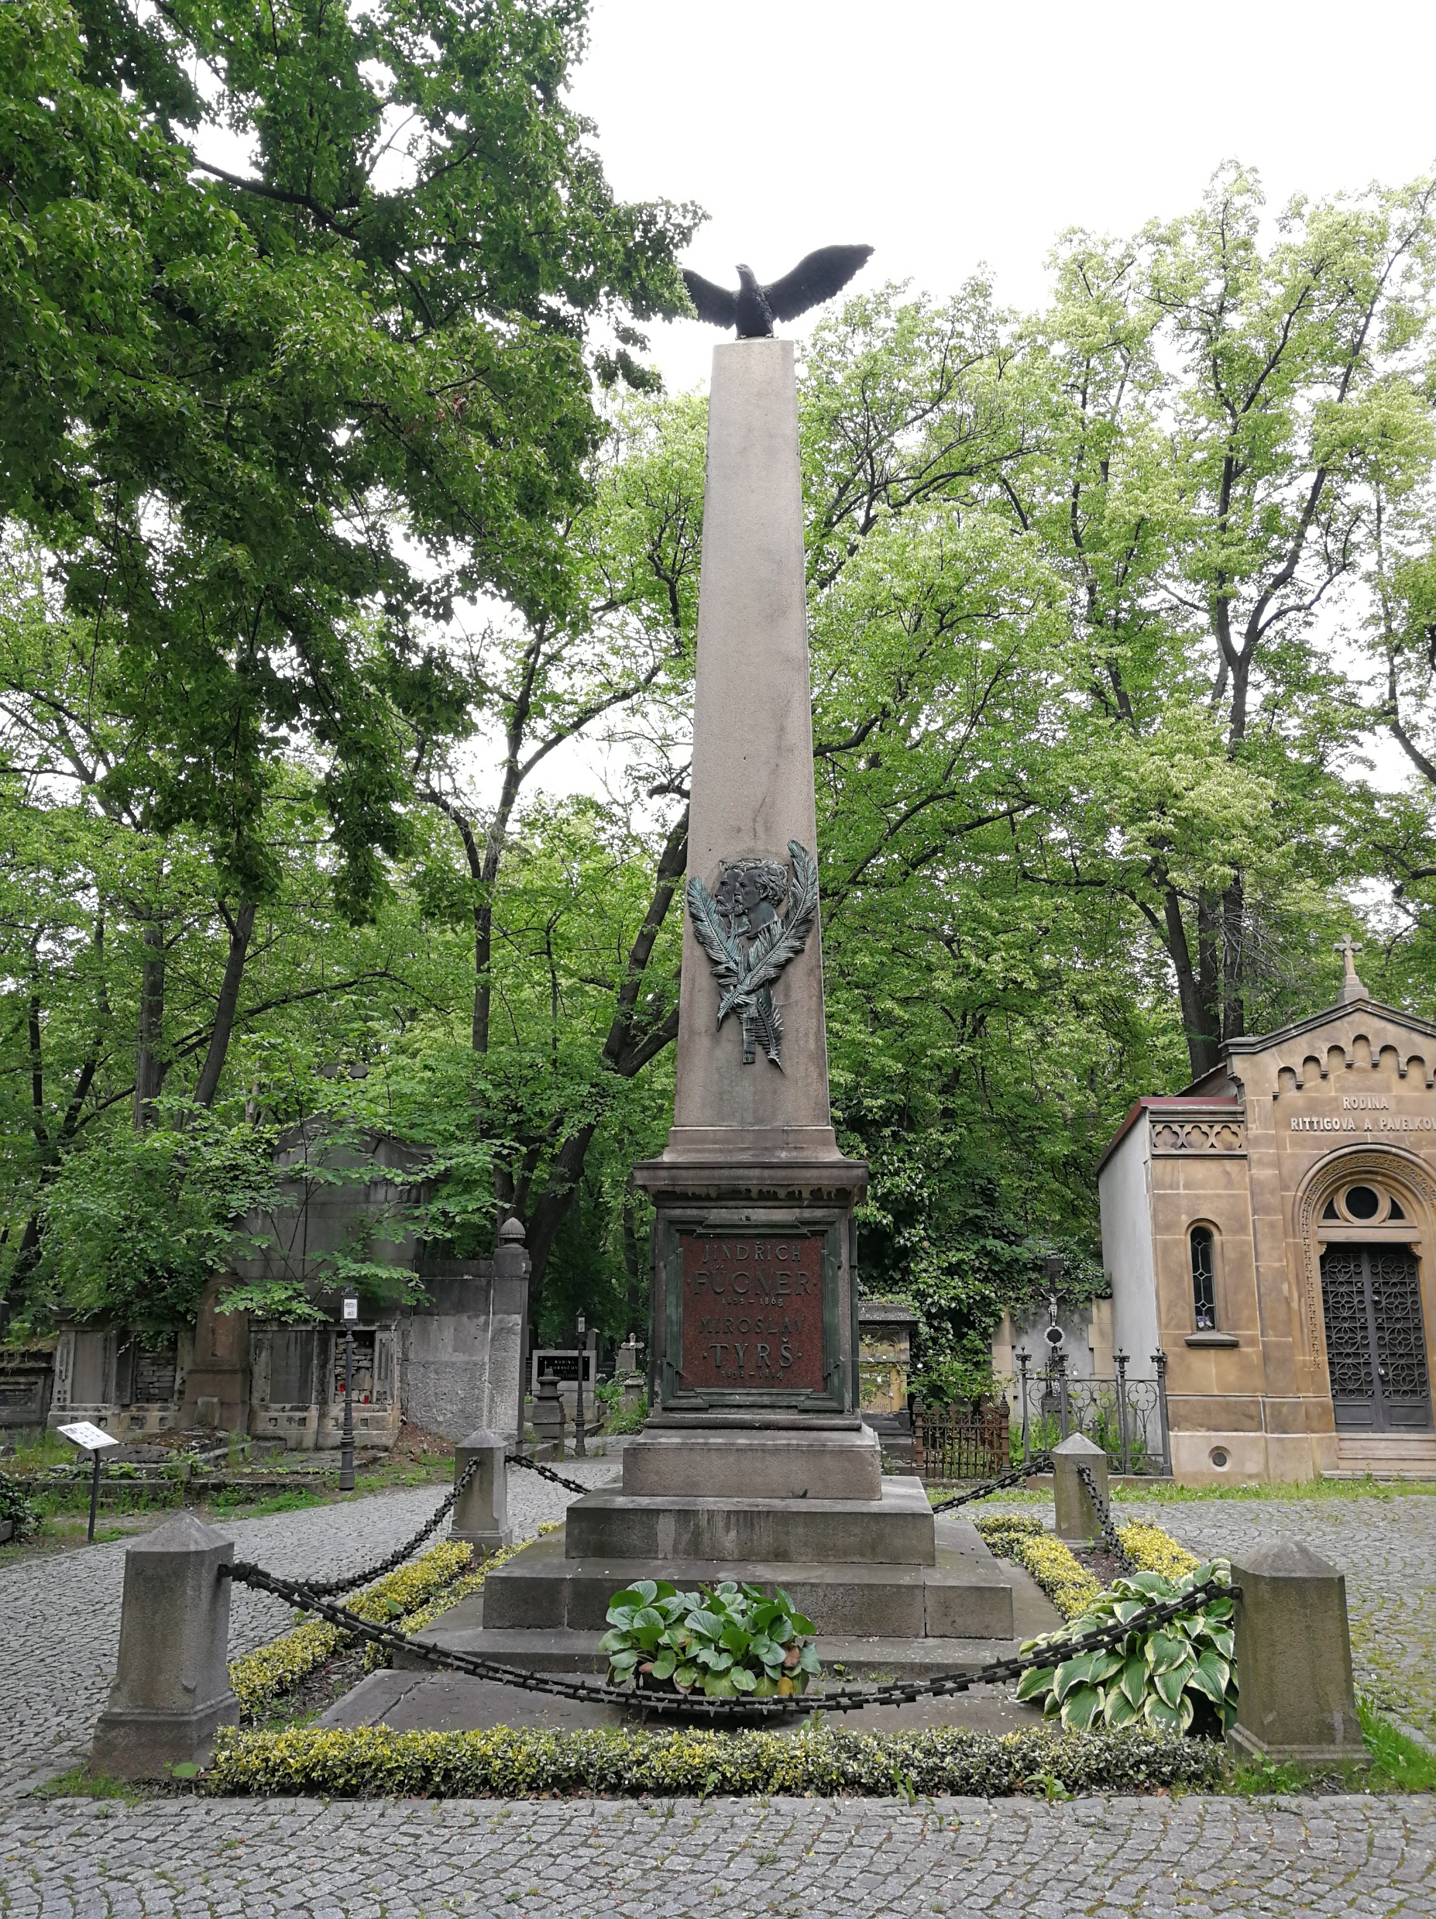
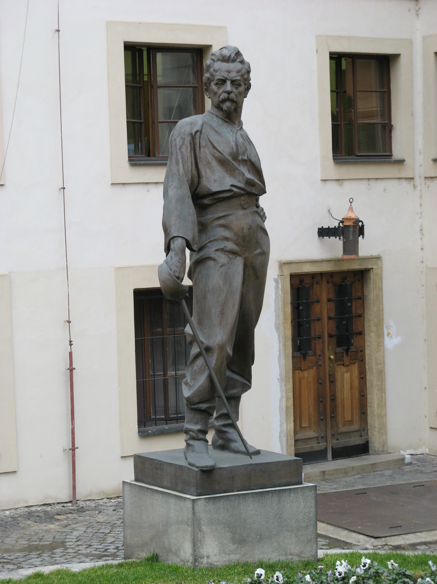
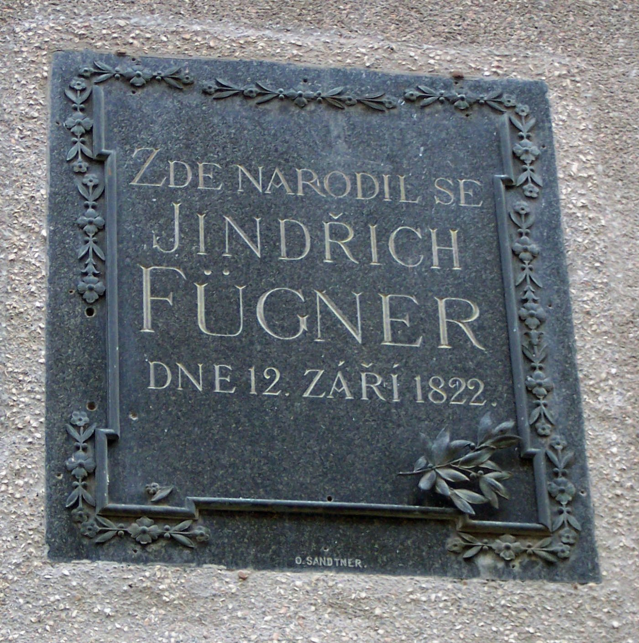
Sochy, pomníky, pamětní desky
Rzeźby, pomniki, płyty pamiątkowe
Pamětní deska rodného domu Jindřicha
Fügnera v Praze (1885)
Płyta pamiątkowa na domu urodzenia Jindřicha Fügnera w Pradze (1885)
Pomník Tyrše a Fügnera v Praze (1869, 1884)
Pomnik Tyrše a Fügnera w Pradze (1869, 1884)
Socha Miroslava Tyrše v Praze
(1926)
Rzeźba Miroslava Tyrše w Pradze
(1926)

Slide 9

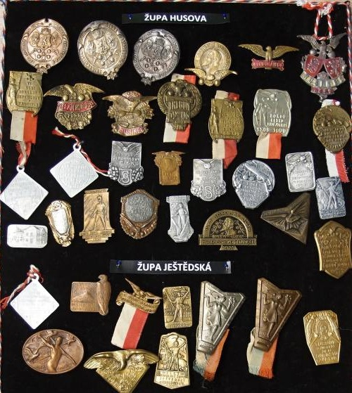
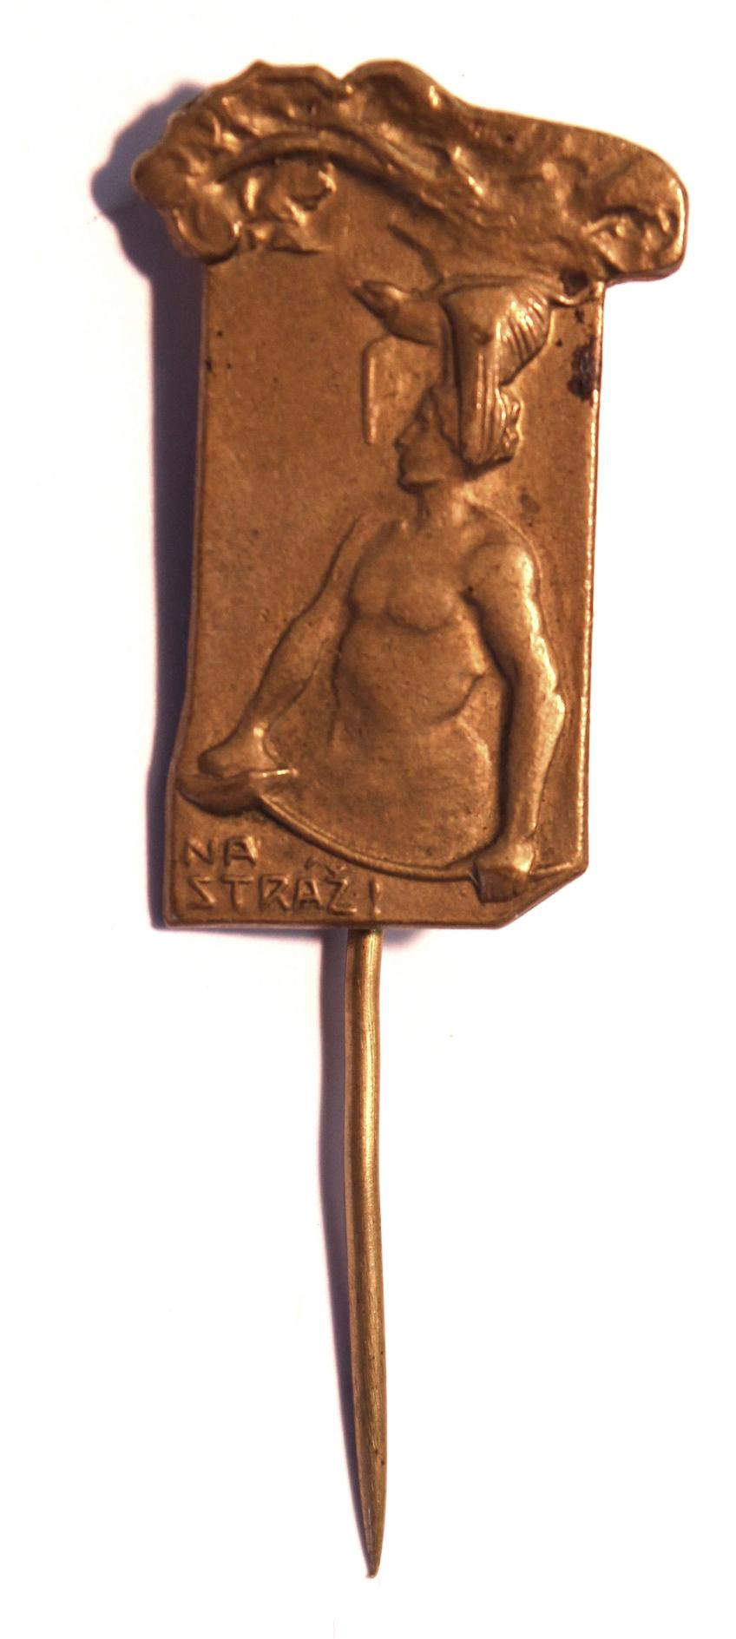
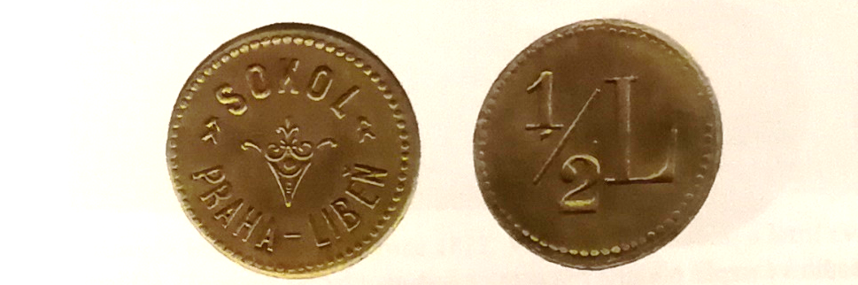
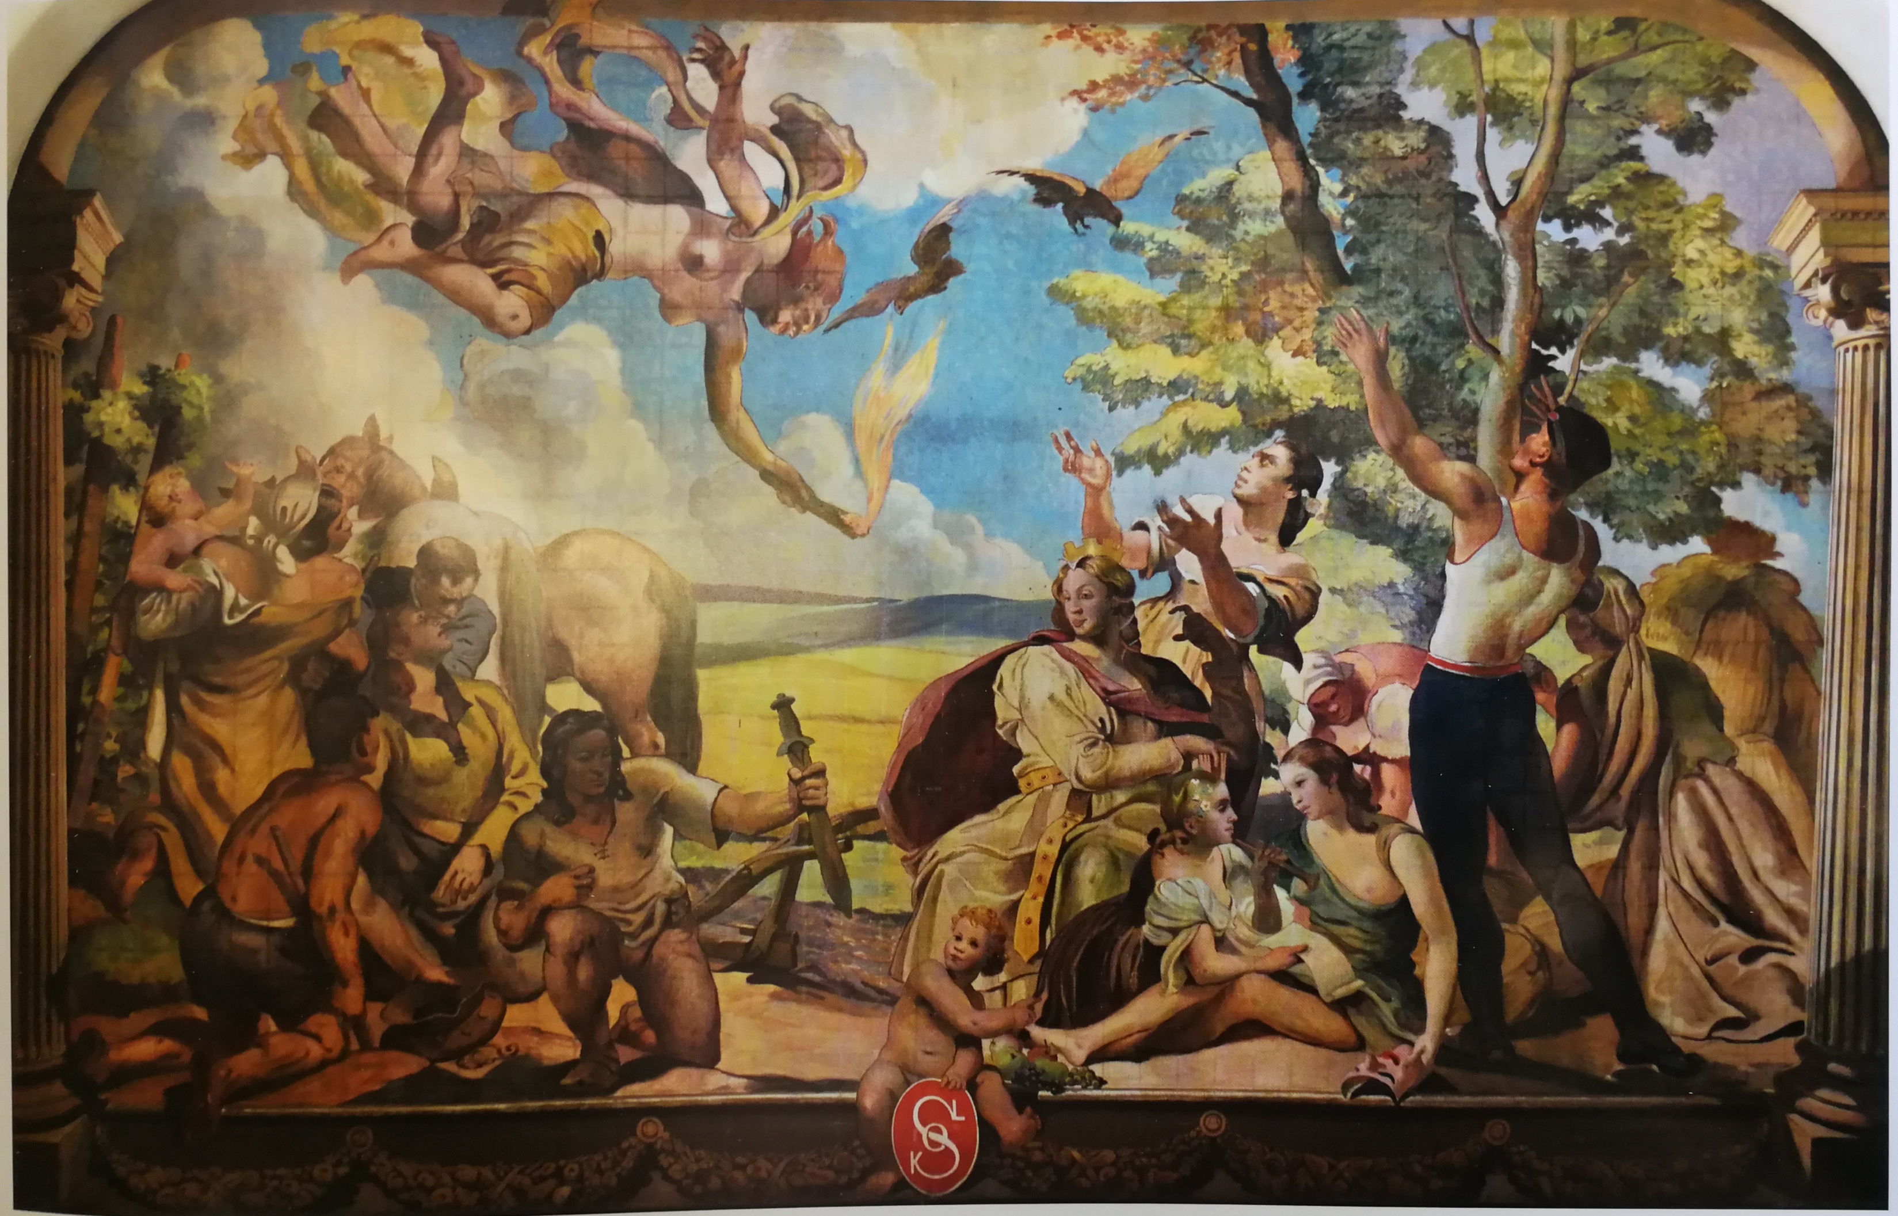
Užité umění
Sztuka użytkowa

Slide 10
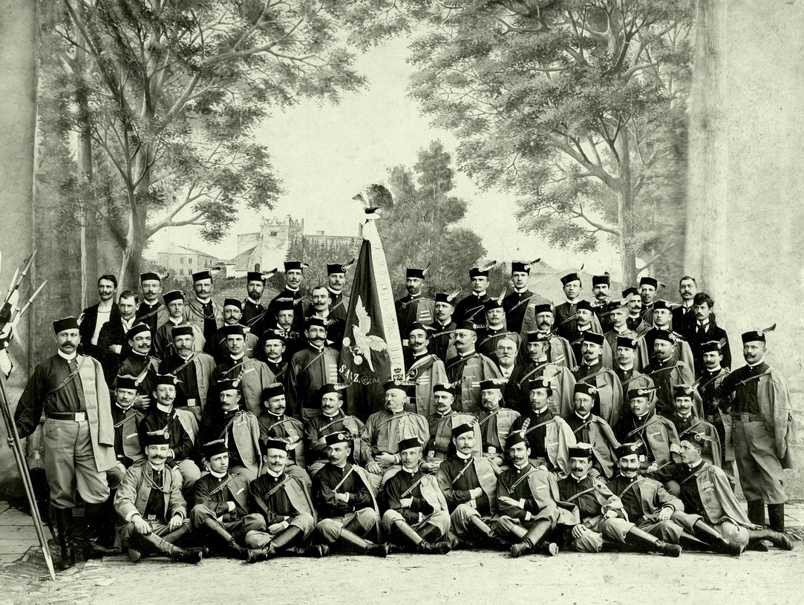
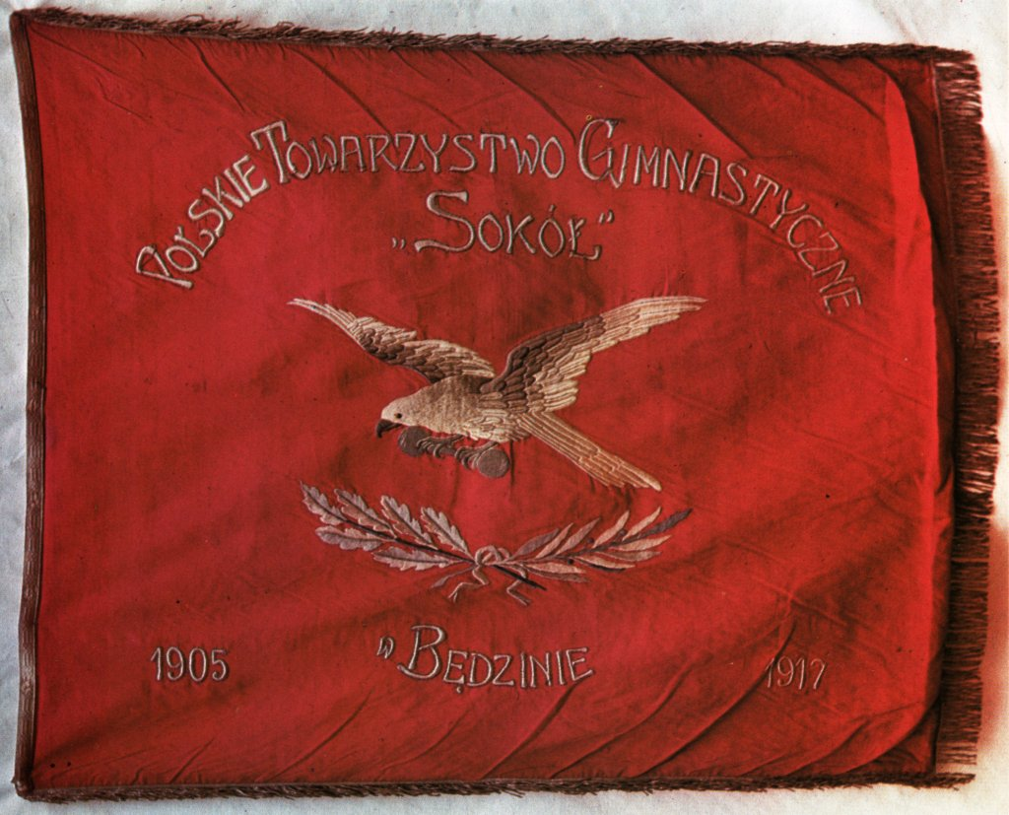
Sokol v Polsku
- založen 7. února 1867 ve Lvově
Sokół w Polsce
- założony 7 lutego 1867 r. we Lwowie
Prapor Sokola v Będzině (1917)
Sztandar Sokoła w Będzinie (1917)
Členové TJ Sokol v Novém Sadci (přelom 19. a 20. století)
Członkowie TG Sokół w Nowym Sączu (przełom XIX a XX wieku)

Slide 11
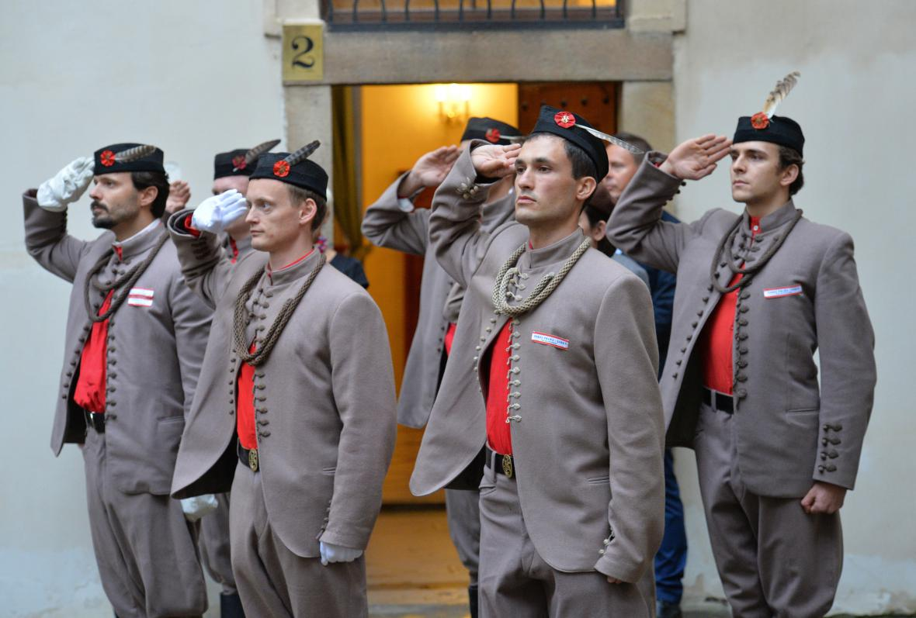
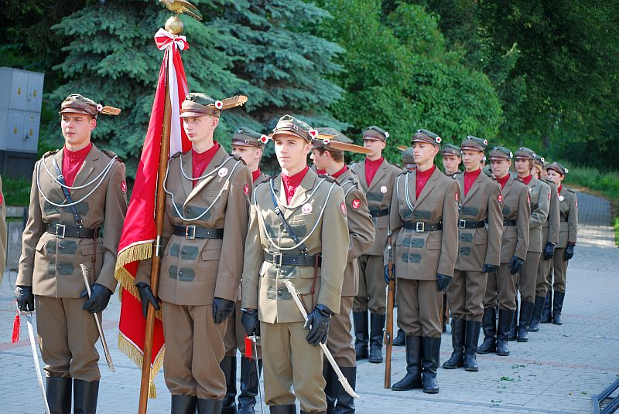
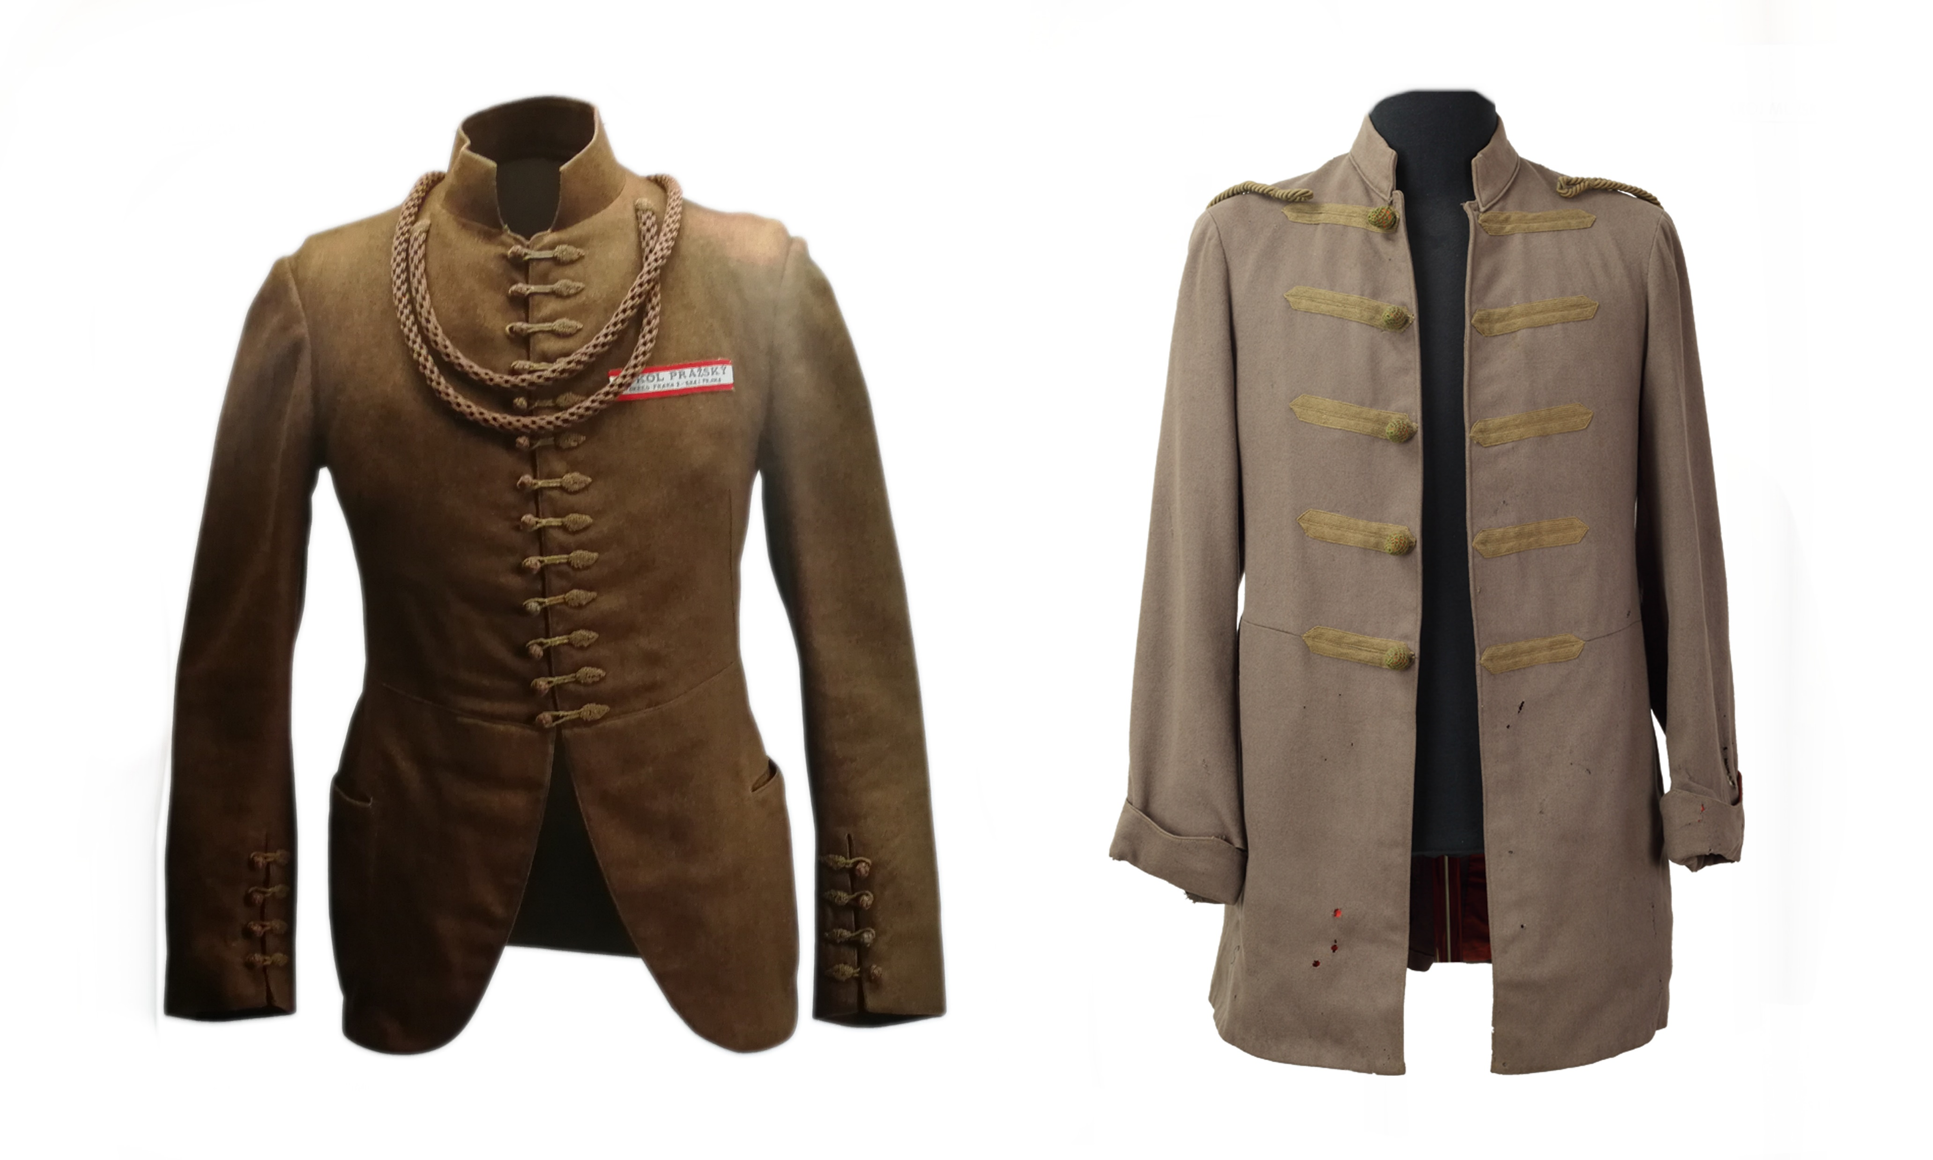
Tužme se!
Czołem!

Slide 12
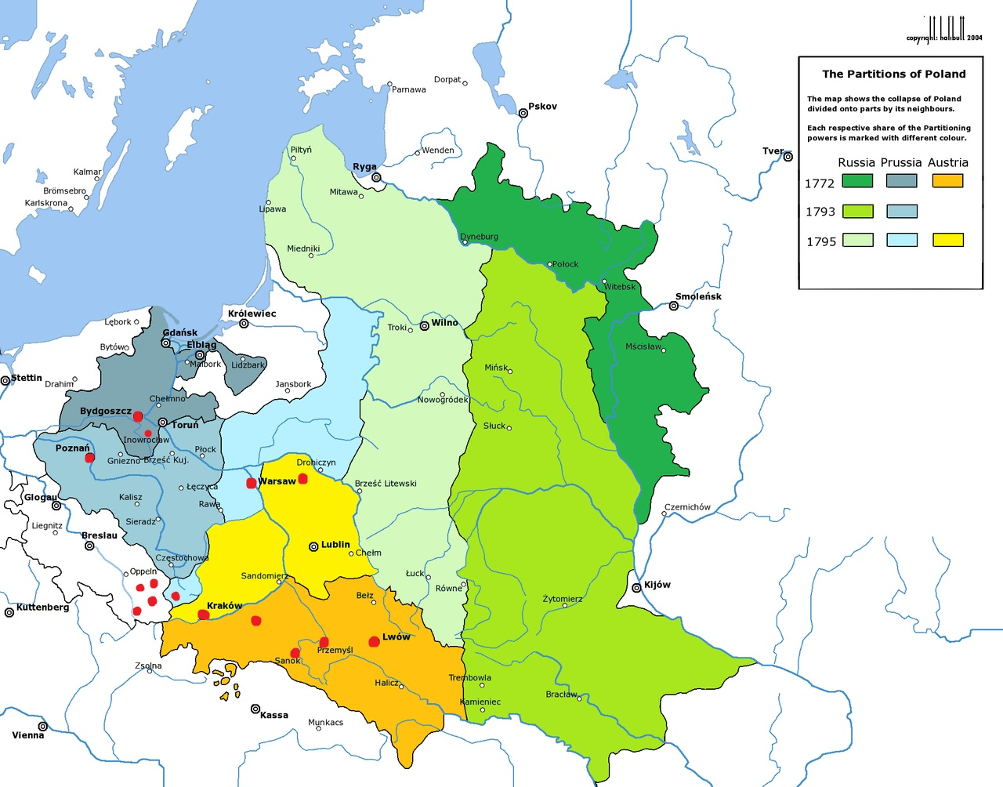
Vznik prvních polských jednot
v 19. století
Pochodzenie pierwszych polskich
gniazd w XIX wieku

Slide 13
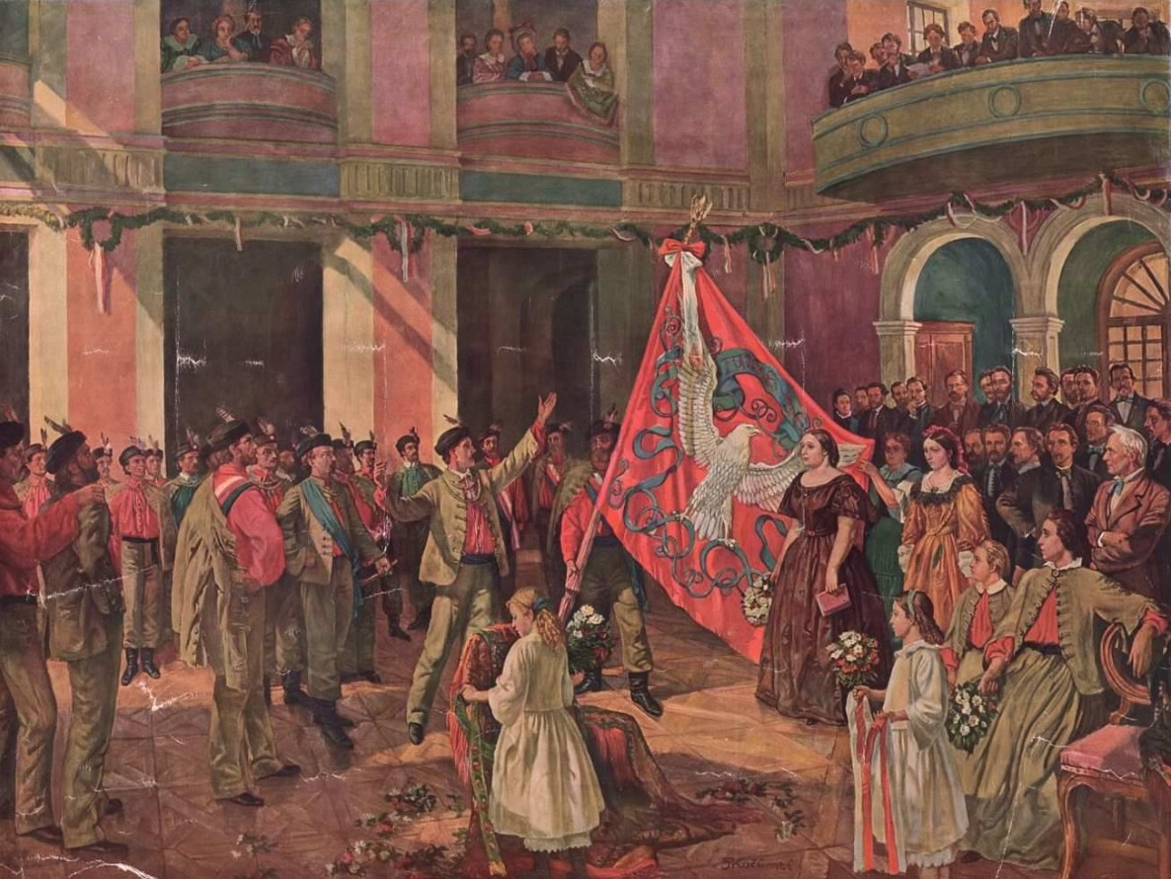
Josef Kočí, Svěcení praporu Sokola v roce 1862 (1926)
Josef Kočí, Uświęcenie sztandaru Sokoła w 1862 roku (1926)

Slide 14
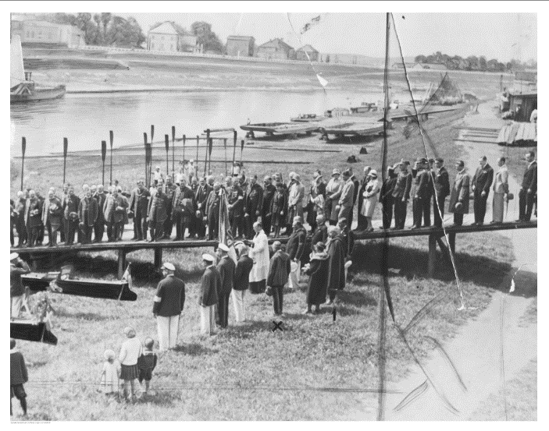
Veslařský oddíl krakovského Sokola – křest lodi (1930)
Oddział Wioślarski Sokoła Krakowskiego – chrzest łodzi (1930)

Slide 15
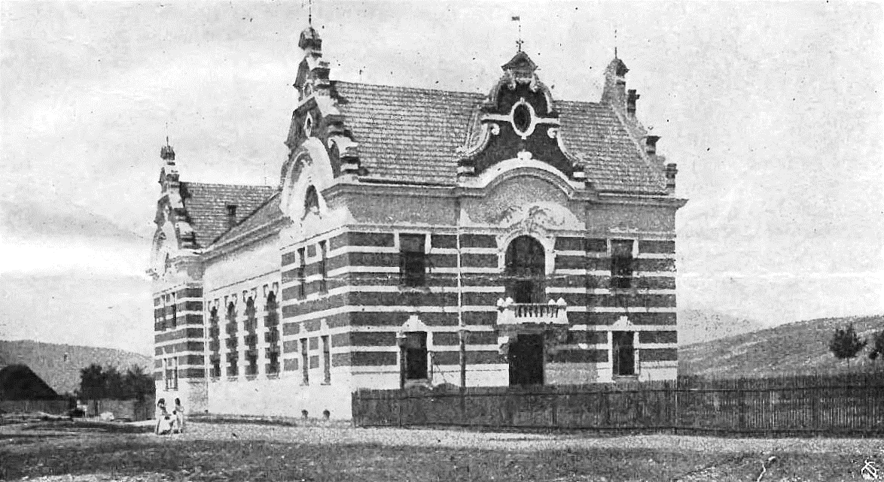
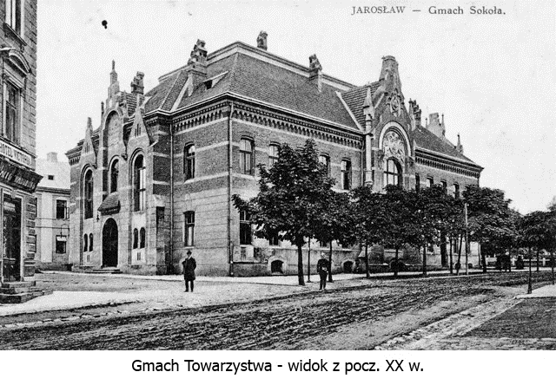
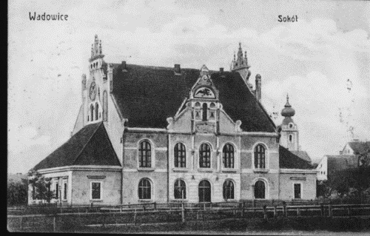
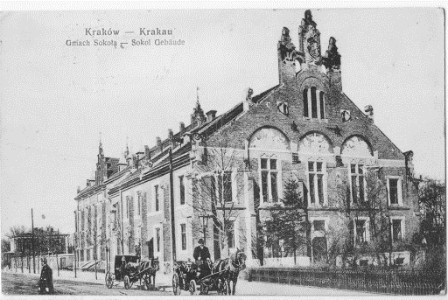
Żywiec
Jarosław
Wadowice
Kraków

Slide 16

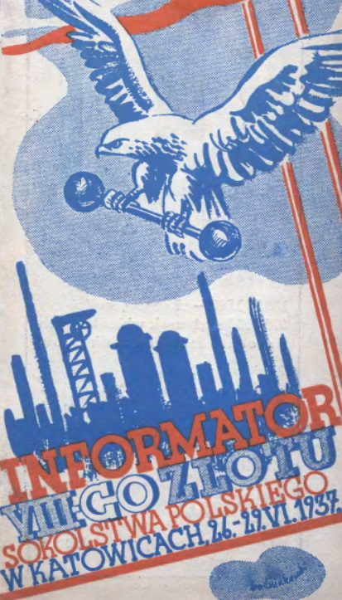
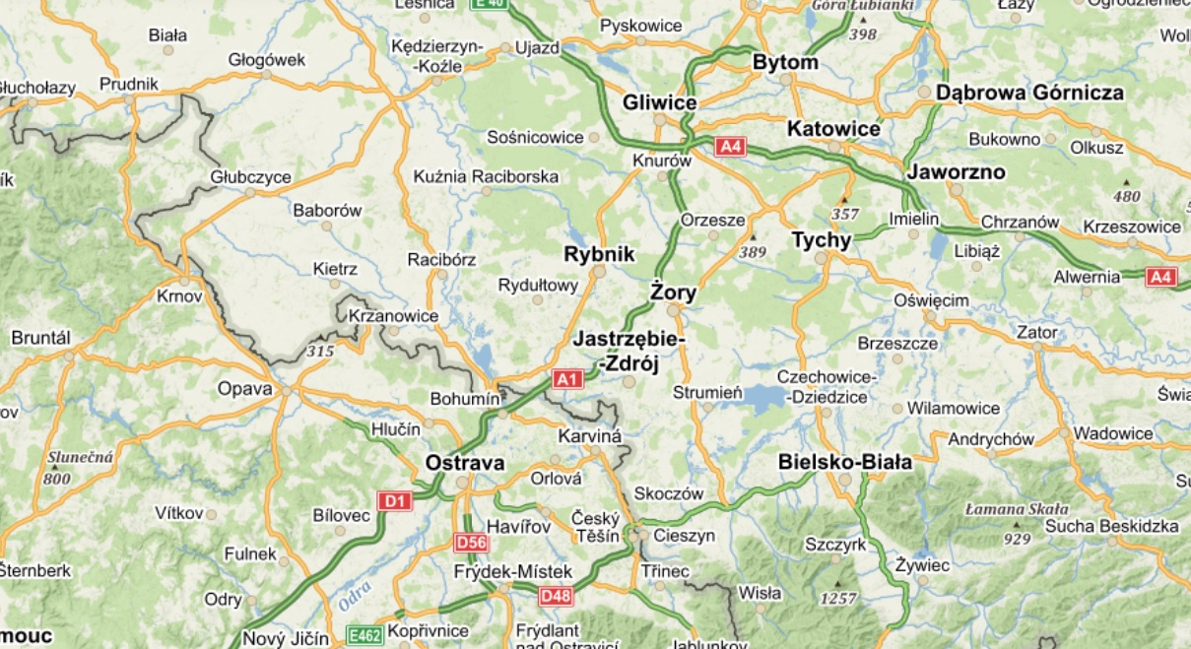

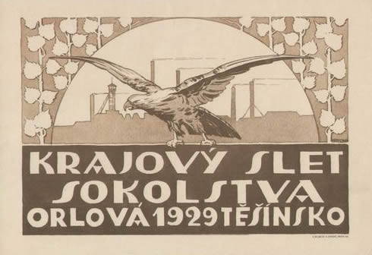
Plakáty ke sletům
Plakaty ke zlotów

Slide 17
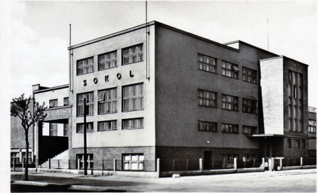
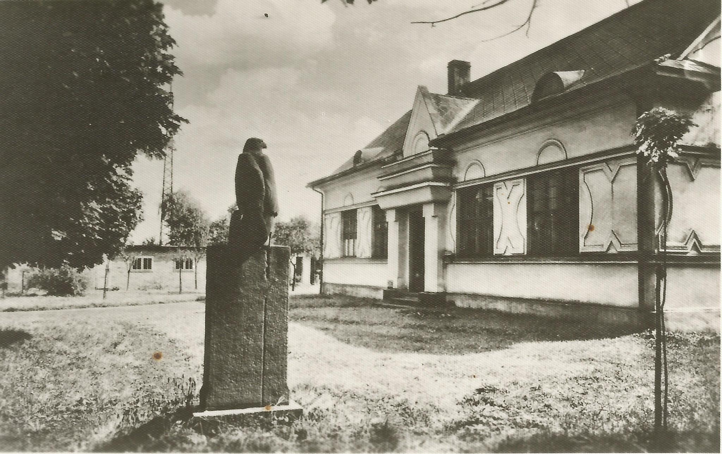
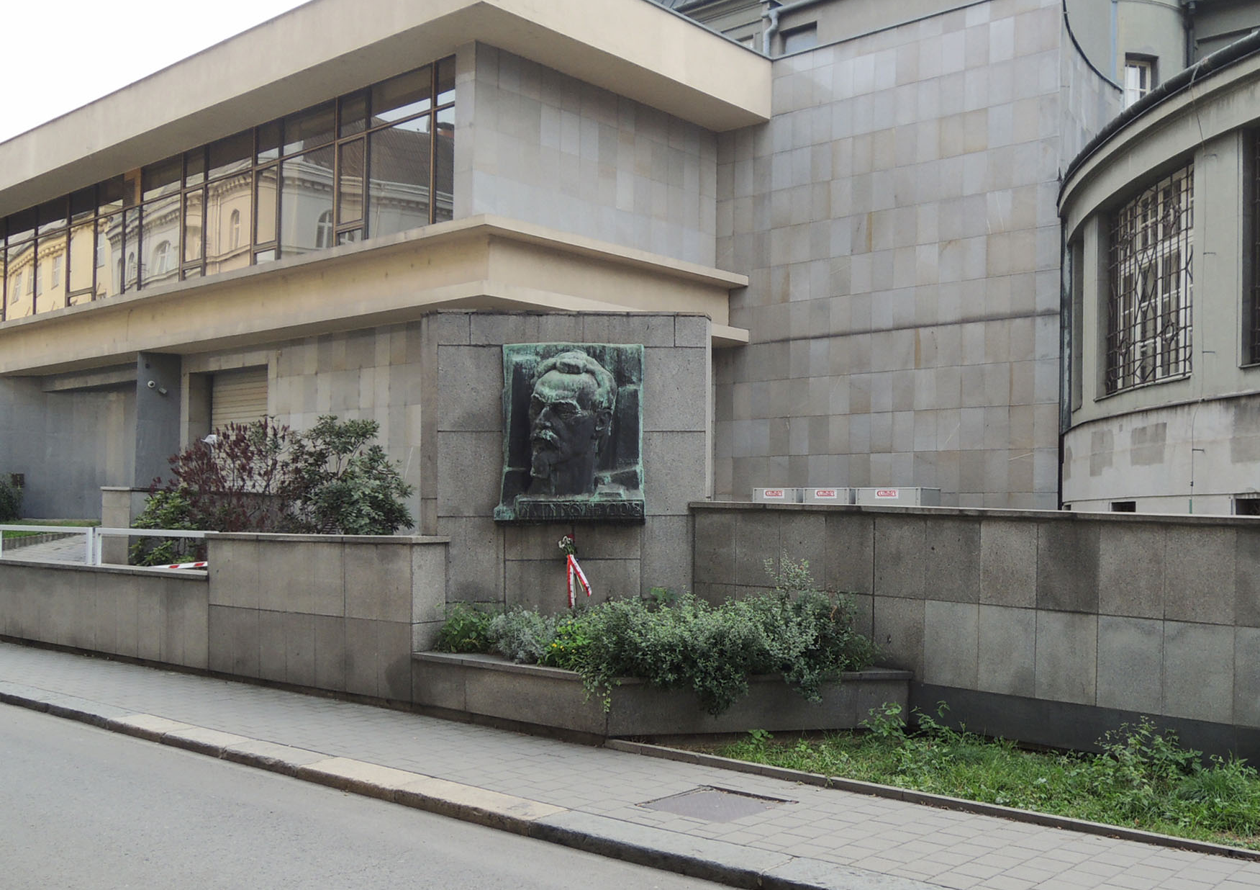
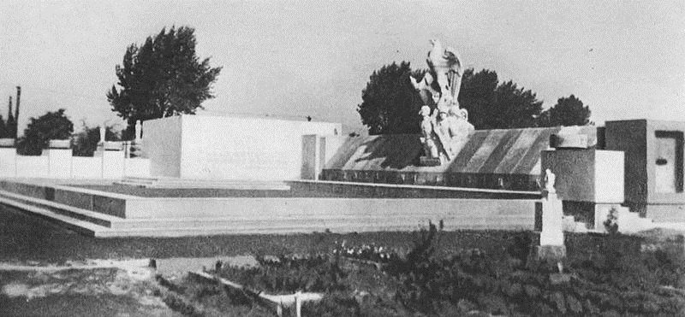
Sokolovna v Ostravě (1932)
Sokolnia w Ostrawie (1932)
Sokolovna v Rychvaldě (1925)
Sokolnia w Rychwaldu (1925)
Památník Tyrše v Ostravě (1930)
Pomnik Tyrše w Ostrawie (1930)
Pomník padlým za Těšínsko v Orlové (1928)
Pomnik poległych w Orlowej (1928)

Slide 18
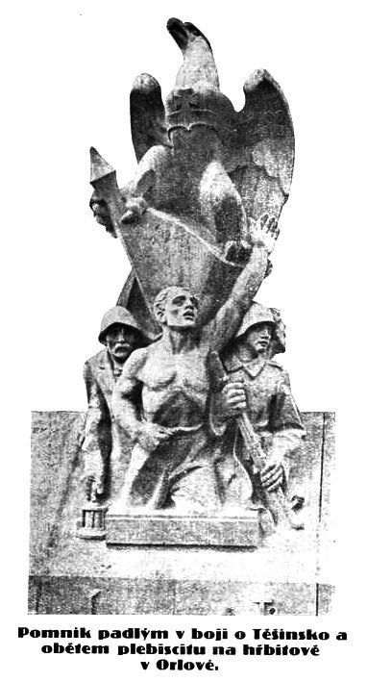
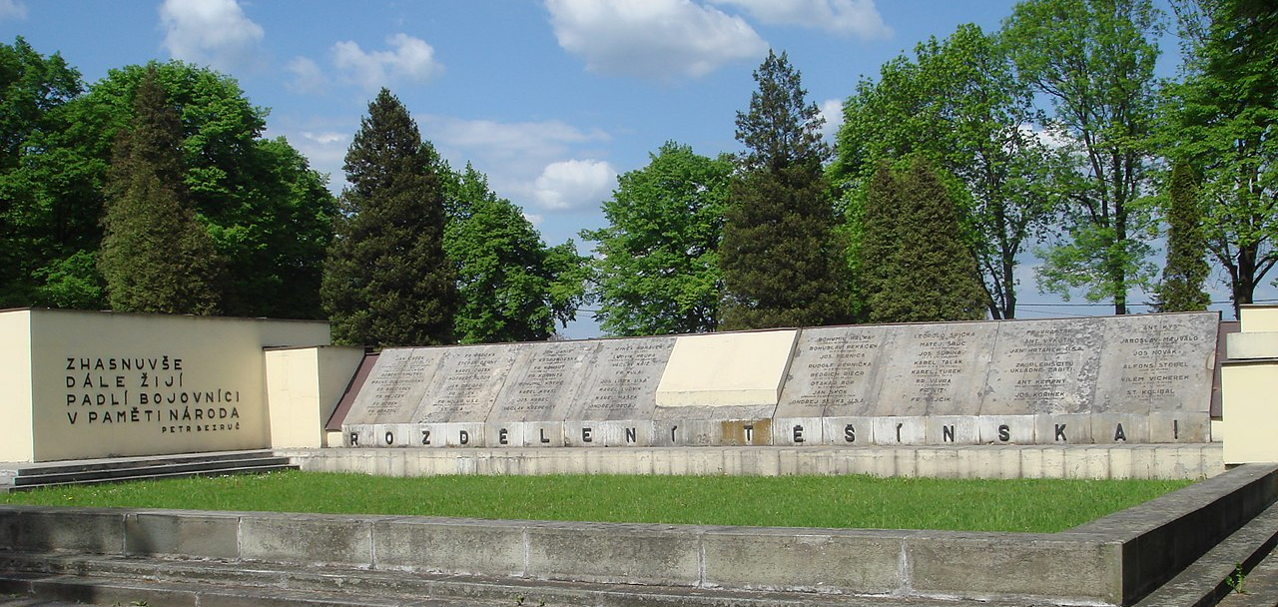
Pomník padlým za Těšínsko v Orlové (1928)
Pomnik poległych w czasie wojny polsko-czechosłowackiej w roku 1919 w Orlowej (1928)

Slide 19
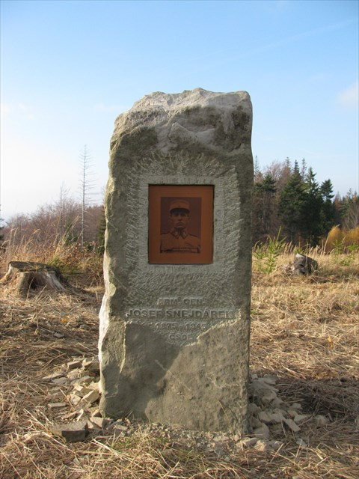

Pomník generála Josefa Šnejdárka v Nýdku (2012)
Pomnik generała Josefa Šnejdárka w Nydku (2012)

Slide 20

Pamiętny dzień Sokoła
8 października
Děkuji
Dziękuję

